Slide 1
Flora Hrvatske

Slide 2
Drveće i grmlje u flori Hrvatske

Slide 3
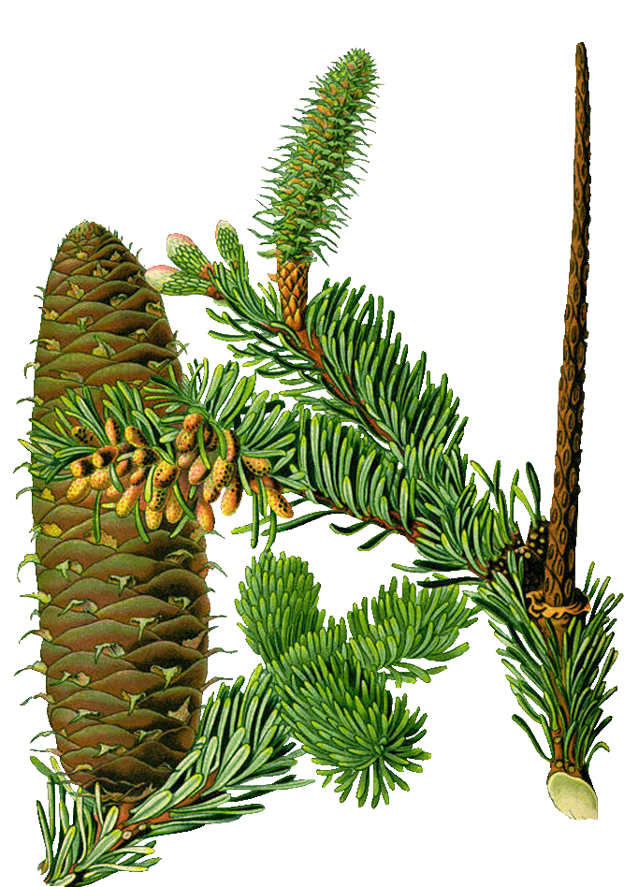
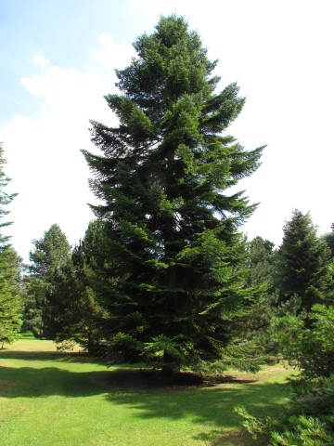
Flora Hrvatske: Dendroflora
Abies alba Mill. - jela
Notes:
U hrvatskoj flori postoji 39 četinjača (podrazred Pinidae), od kojih su 22 svojte autohtone.
Jela je autohtona vrsta i jedini predstavnik roda u našoj flori, koja raste u gorskom pojasu naših planina, u mješovitim šumama bukve i jele.

Slide 4
u hrvatskoj flori postoji 39 četinjača (podrazred Pinidae), od kojih su 22 svojte autohtone
jela je autohtona vrsta i jedini predstavnik roda u našoj flori, koja raste u gorskom pojasu naših planina, u mješovitim šumama bukve i jele

Slide 5
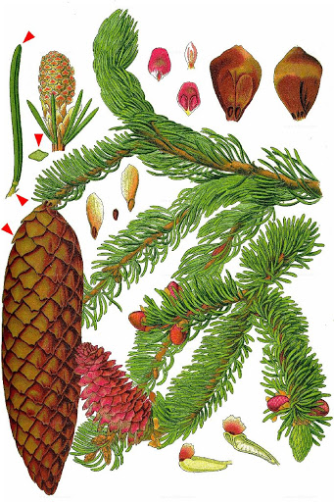
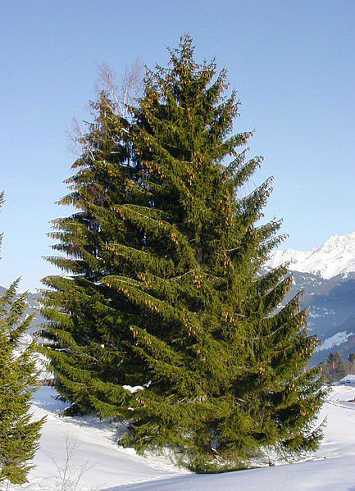
Flora Hrvatske: Dendroflora
Picea abies (L.) H. Karst. - smreka
Notes:
Smreka je također jedina vrsta ovog roda u našoj flori (geografski joj je najbliža stenoendemična i reliktna vrsta Pančićeva omorika – Picea omorika iz Istočne Bosne).
Raste na višim nadmorskim visinama od jele, u pretplaninskom visinskom pojasu.
Međutim, smreke su se često sadile i na nižim nadmorskim visinama (pogotovo u srednjoj i zapadnoj Europi), pa se može steći dojam da ova vrsta raste prirodno i u nižim pojasevima.

Slide 6
smreka je također jedina vrsta ovog roda u našoj flori (geografski joj je najbliža stenoendemična i reliktna vrsta Pančićeva omorika – Picea omorika iz Istočne Bosne)
raste na višim nadmorskim visinama od jele, u pretplaninskom visinskom pojasu
međutim, smreke su se često sadile i na nižim nadmorskim visinama (pogotovo u srednjoj i zapadnoj Europi), pa se može steći dojam da ova vrsta raste prirodno i u nižim pojasevima

Slide 7
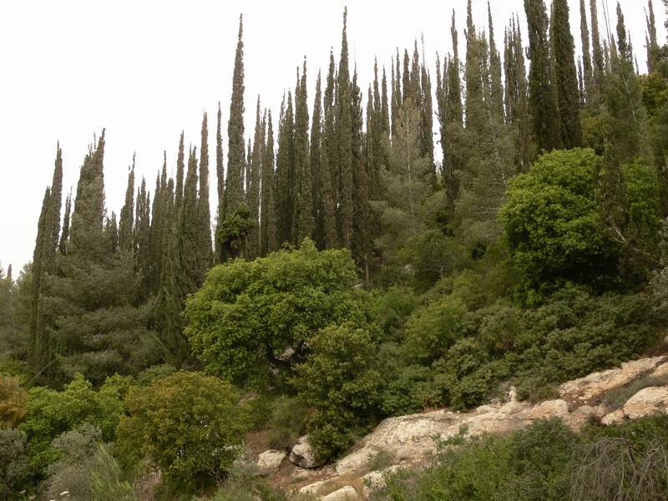
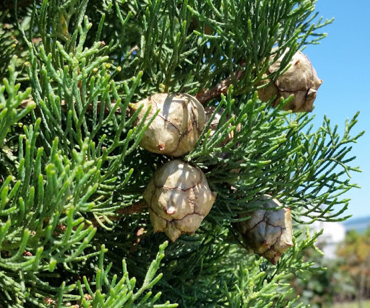
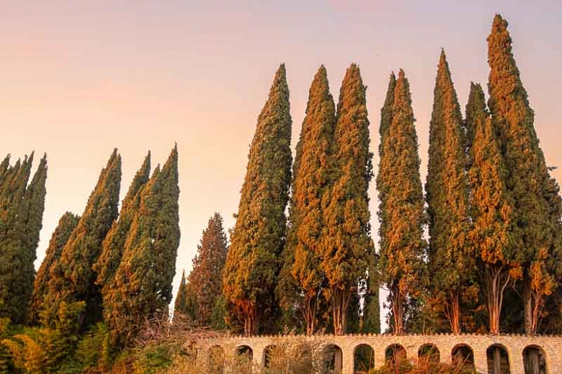
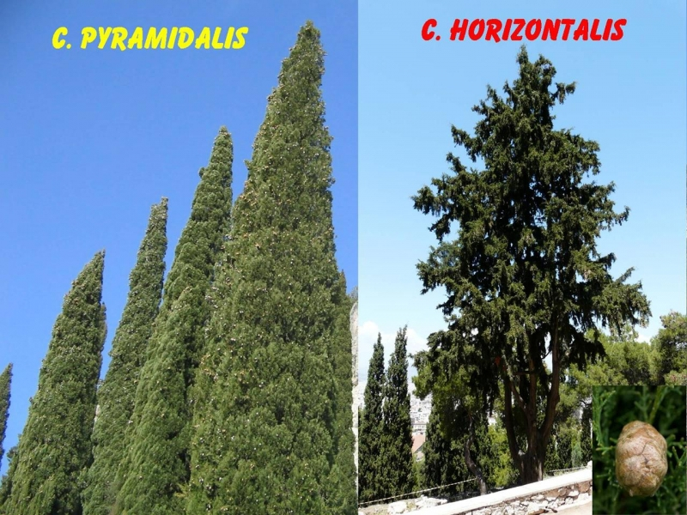
Flora Hrvatske: Dendroflora
Cupressus sempervirens L. - čempres
Notes:
Čempres je tipična mediteranska vrsta, koja je također još od antike sađena diljem Mediterana, pa je ponekad teško utvrditi gdje je prirodno, a gdje antropogeno rasprostranjen.
Dva oblika rasta (piramidalni i horizontalni) opisuju se prema različitim autorima na razini varijeteta, podvrsta ili čak vrsta.
Najljepše sastojine čempresa u Hrvatskoj su one ponad Konavoskog polja u Južnoj Dalmaciji.

Slide 8
čempres je tipična mediteranska vrsta, koja je također još od antike sađena diljem Mediterana, pa je ponekad teško utvrditi gdje je prirodno, a gdje antropogeno rasprostranjen
dva oblika rasta (piramidalni i horizontalni) opisuju se prema različitim autorima na razini varijeteta, podvrsta ili čak vrsta
najljepše sastojine čempresa u Hrvatskoj su one ponad Konavoskog polja u južnoj Dalmaciji

Slide 9
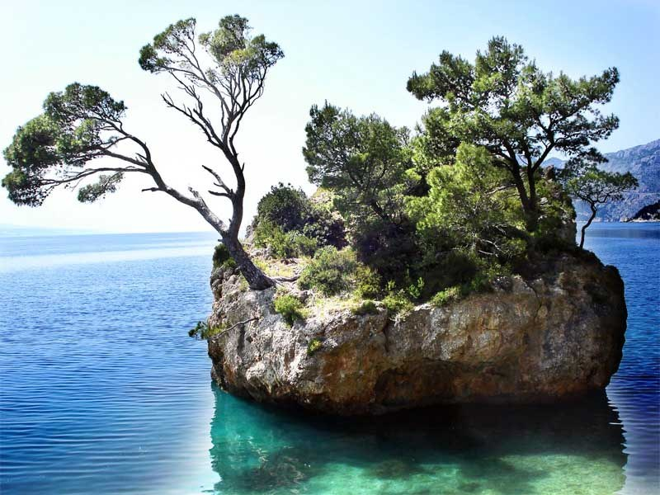
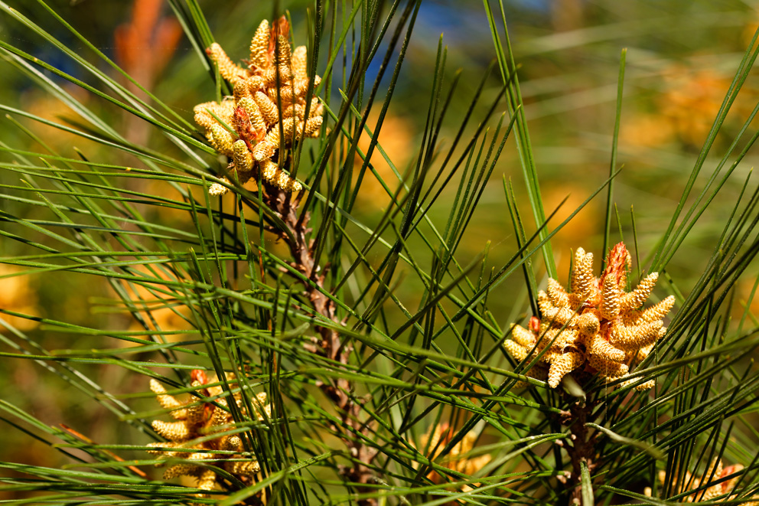
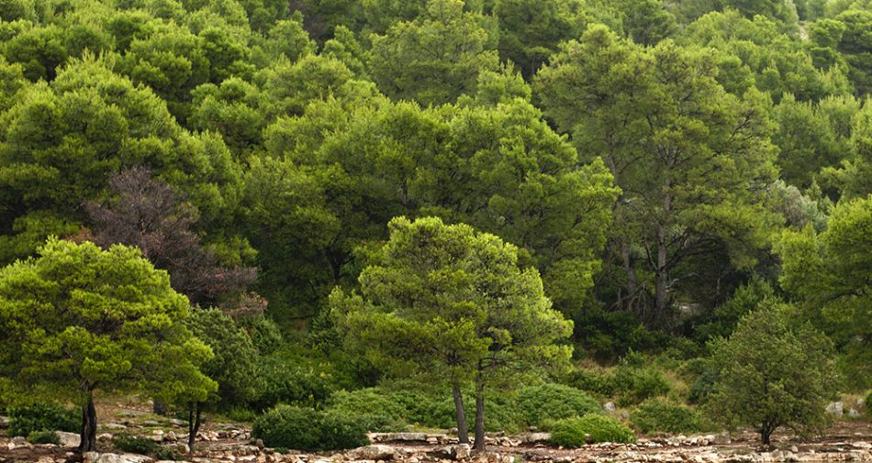
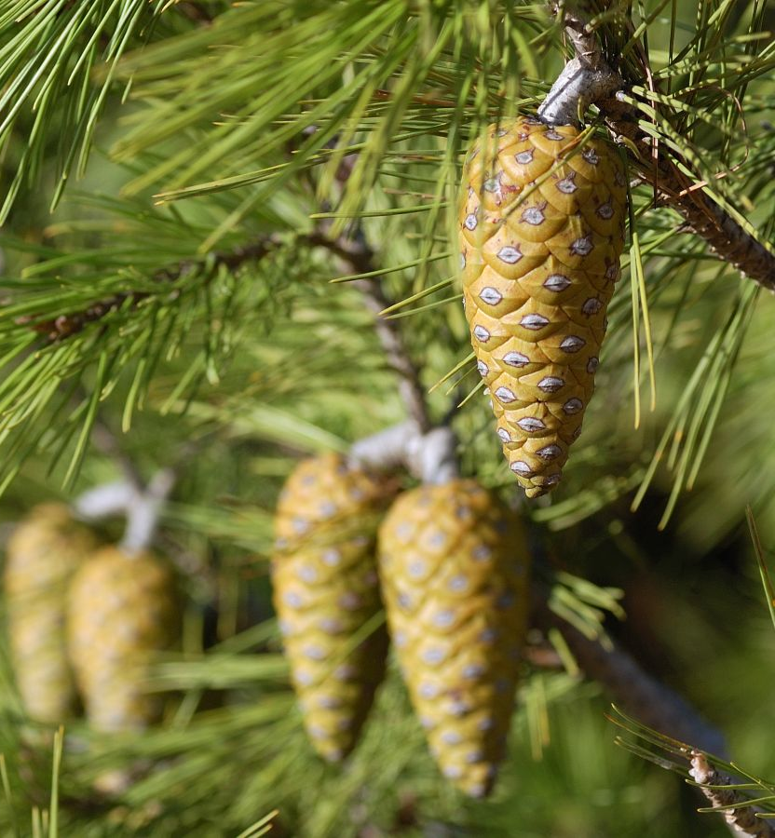
Flora Hrvatske: Dendroflora
Pinus halepensis Mill. – alepski bor
Notes:
Alepski bor (ne alpski !), jer mu ime dolazi od sirijskog grada Aleppa), tipična je mediteranska vrsta bora, koja čini prepoznatljive vizure dalmatinske obale i otoka.
Međutim, prema nekim shvaćanjima, vrsta nije autohtona na Jadranu, nego je raširena po grčkim kolonijama za vrijeme antike.
Klimazonalna je vegetacija tzv. stenomediteranske (najvruće i najsuše) zone, iako je česta i u eumeditaranskoj zoni.
Kao i svi borovi, i alepski je pirofit, koji se obnavlja iz sjemenki tek nakon požara.

Slide 10
alepski bor (ne alpski, jer mu ime dolazi od sirijskog grada Aleppa), tipična je mediteranska vrsta bora, koja čini prepoznatljive vizure dalmatinske obale i otoka
međutim, prema nekim shvaćanjima, vrsta nije autohtona na Jadranu, nego je raširena po grčkim kolonijama za vrijeme antike
klimazonalna je vegetacija tzv. stenomediteranske (najvruće i najsuše) zone, iako je česta i u eumeditaranskoj zoni
kao i mnogi borovi, i alepski je pirofit, koji se obnavlja iz sjemenki tek nakon požara

Slide 11
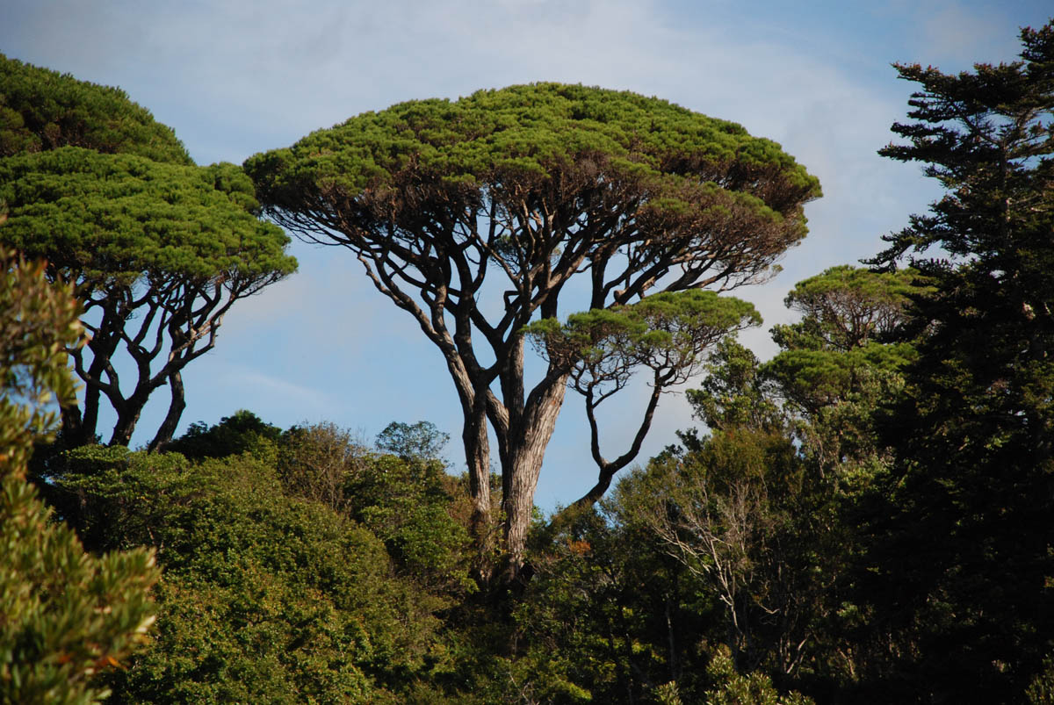
Flora Hrvatske: Dendroflora
Pinus pinea L. - pinija
Notes:
Pinija je mnogo rjeđa vrsta bora, dolazi u južnoj Dalmaciji i prepoznajemo ju po kišobranastoj formi krošnje, te visokom rastu.
Česta je i hortikulturna vrsta, ali i konzumna, jer se njene sjemenke (pinjoli) koriste za pripremu raznih prerađevina, poput Pesto Genovese.

Slide 12
pinija je mnogo rjeđa vrsta bora, dolazi u južnoj Dalmaciji i prepoznajemo ju po kišobranastoj formi krošnje, te visokom rastu
česta je i hortikulturna vrsta, ali i konzumna, jer se njene sjemenke (pinjoli) koriste za pripremu raznih prerađevina, poput umaka Pesto Genovese

Slide 13
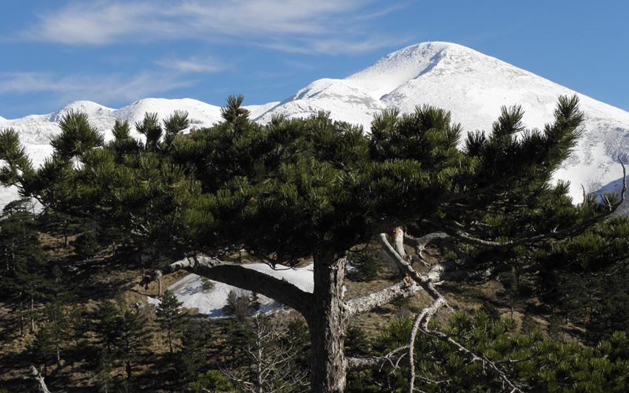
Flora Hrvatske: Dendroflora
Pinus nigra J. F. Arnold – crni bor
Notes:
Crni bor je tipično planinska vrsta, koja naseljava teško dostupna grebenasta staništa, gdje nema konkurenciju među drugim drvenastim vrstama.
Međutim, tijekom 20. st. ogromne površine naše zemlje (Hrvatsko primorje, Dalmatinsko zaleđe) pošumljeno je upravo ovom vrstom, s idejom „ukroćivanja krša”.
Kao i svi borovi, i ovaj brzo raste i nije zahtjevan u vezi količine tla, pa je zato i izabran za brzo pošumljavanje.
Danas, šume crnog bora, pogotovo u okolici naseljenih mjesta, čine vrlo veliki požarni rizik.

Slide 14
crni bor je tipično planinska vrsta, koja naseljava teško dostupna grebenasta staništa, gdje nema konkurenciju među drugim drvenastim vrstama
međutim, tijekom 20. st. ogromne površine naše zemlje (Hrvatsko primorje, Dalmatinsko zaleđe) pošumljeno je upravo ovom vrstom, s idejom „ukroćivanja krša”
kao i svi borovi, i ovaj brzo raste i nije zahtjevan u vezi količine tla, pa je zato i izabran za brzo pošumljavanje
danas, šume crnog bora, pogotovo u okolici naseljenih mjesta, predstavljaju vrlo veliki požarni rizik

Slide 15
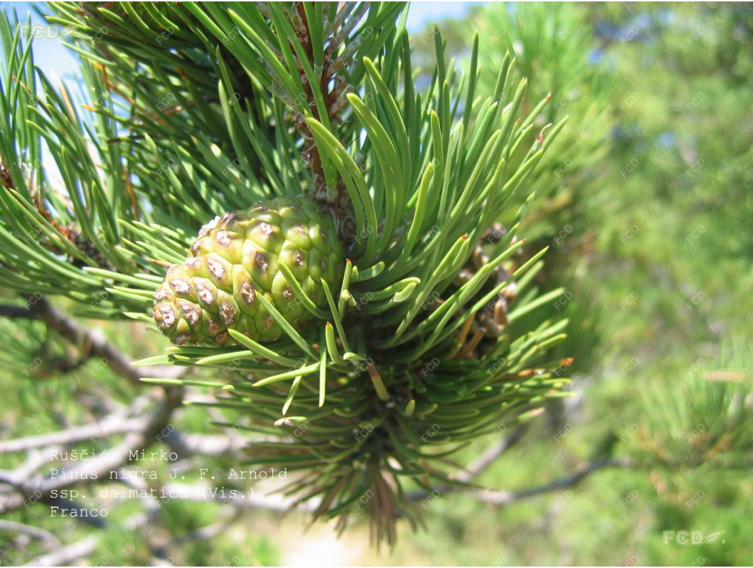
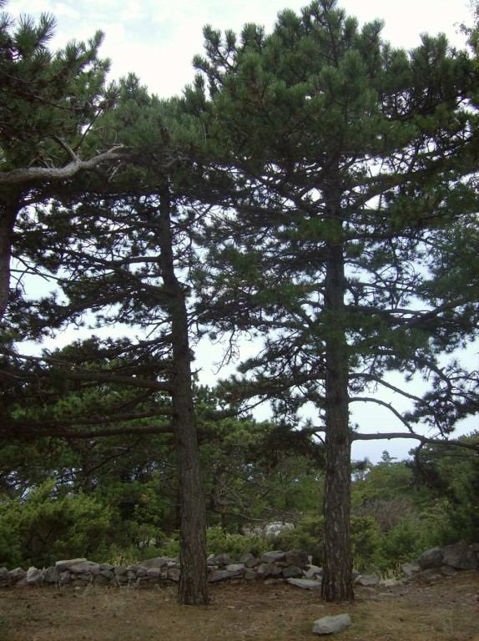
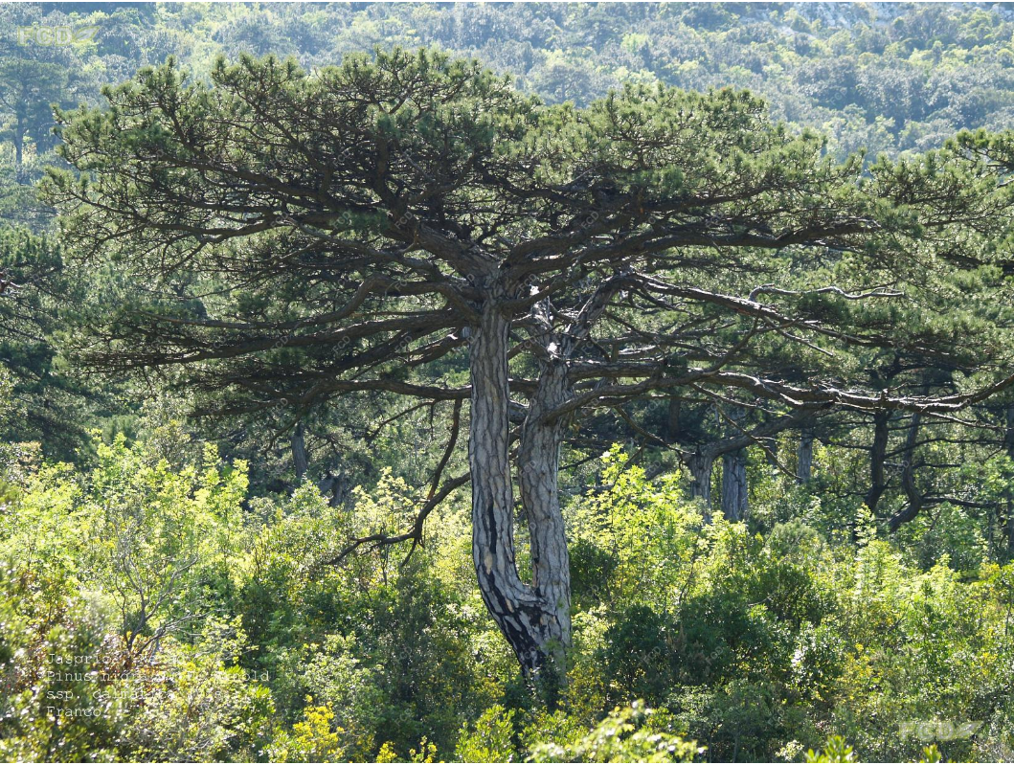
Flora Hrvatske: Dendroflora
Pinus nigra J. F. Arnold ssp. dalmatica (Vis.) Franco – dalmatinski crni bor
Notes:
Dalmatinski crni bor je naša endemična podvrsta koja raste na Biokovu, Pelješcu i na višim nadmorskim visinama naših srednjodalmatinskih otoka.

Slide 16
dalmatinski crni bor je naša endemična podvrsta koja raste na Biokovu, Pelješcu i na višim nadmorskim visinama naših srednjodalmatinskih otoka

Slide 17
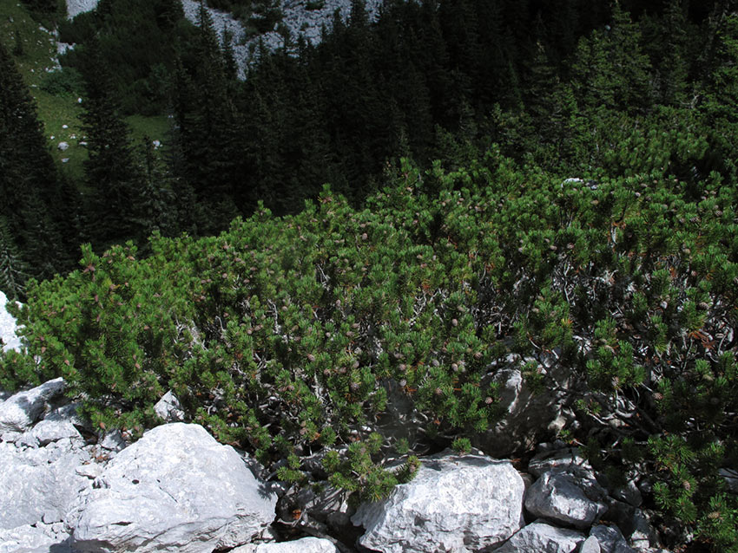
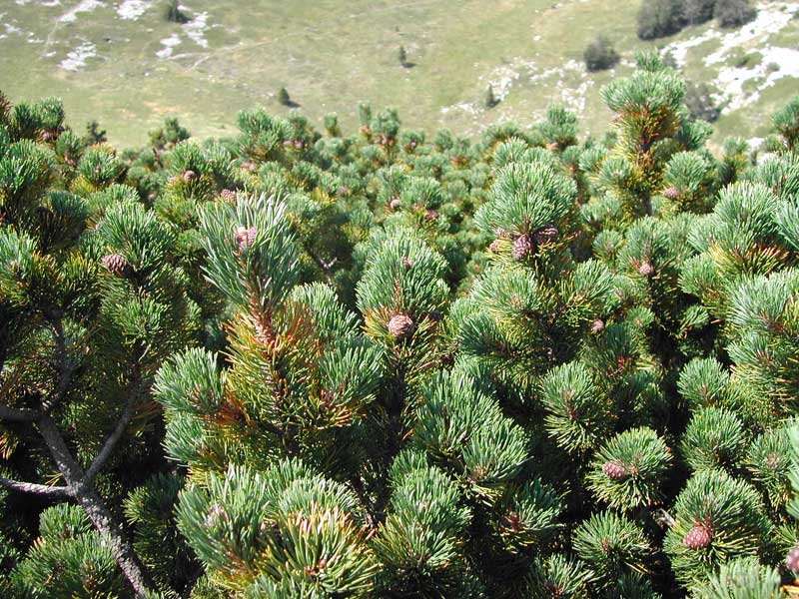
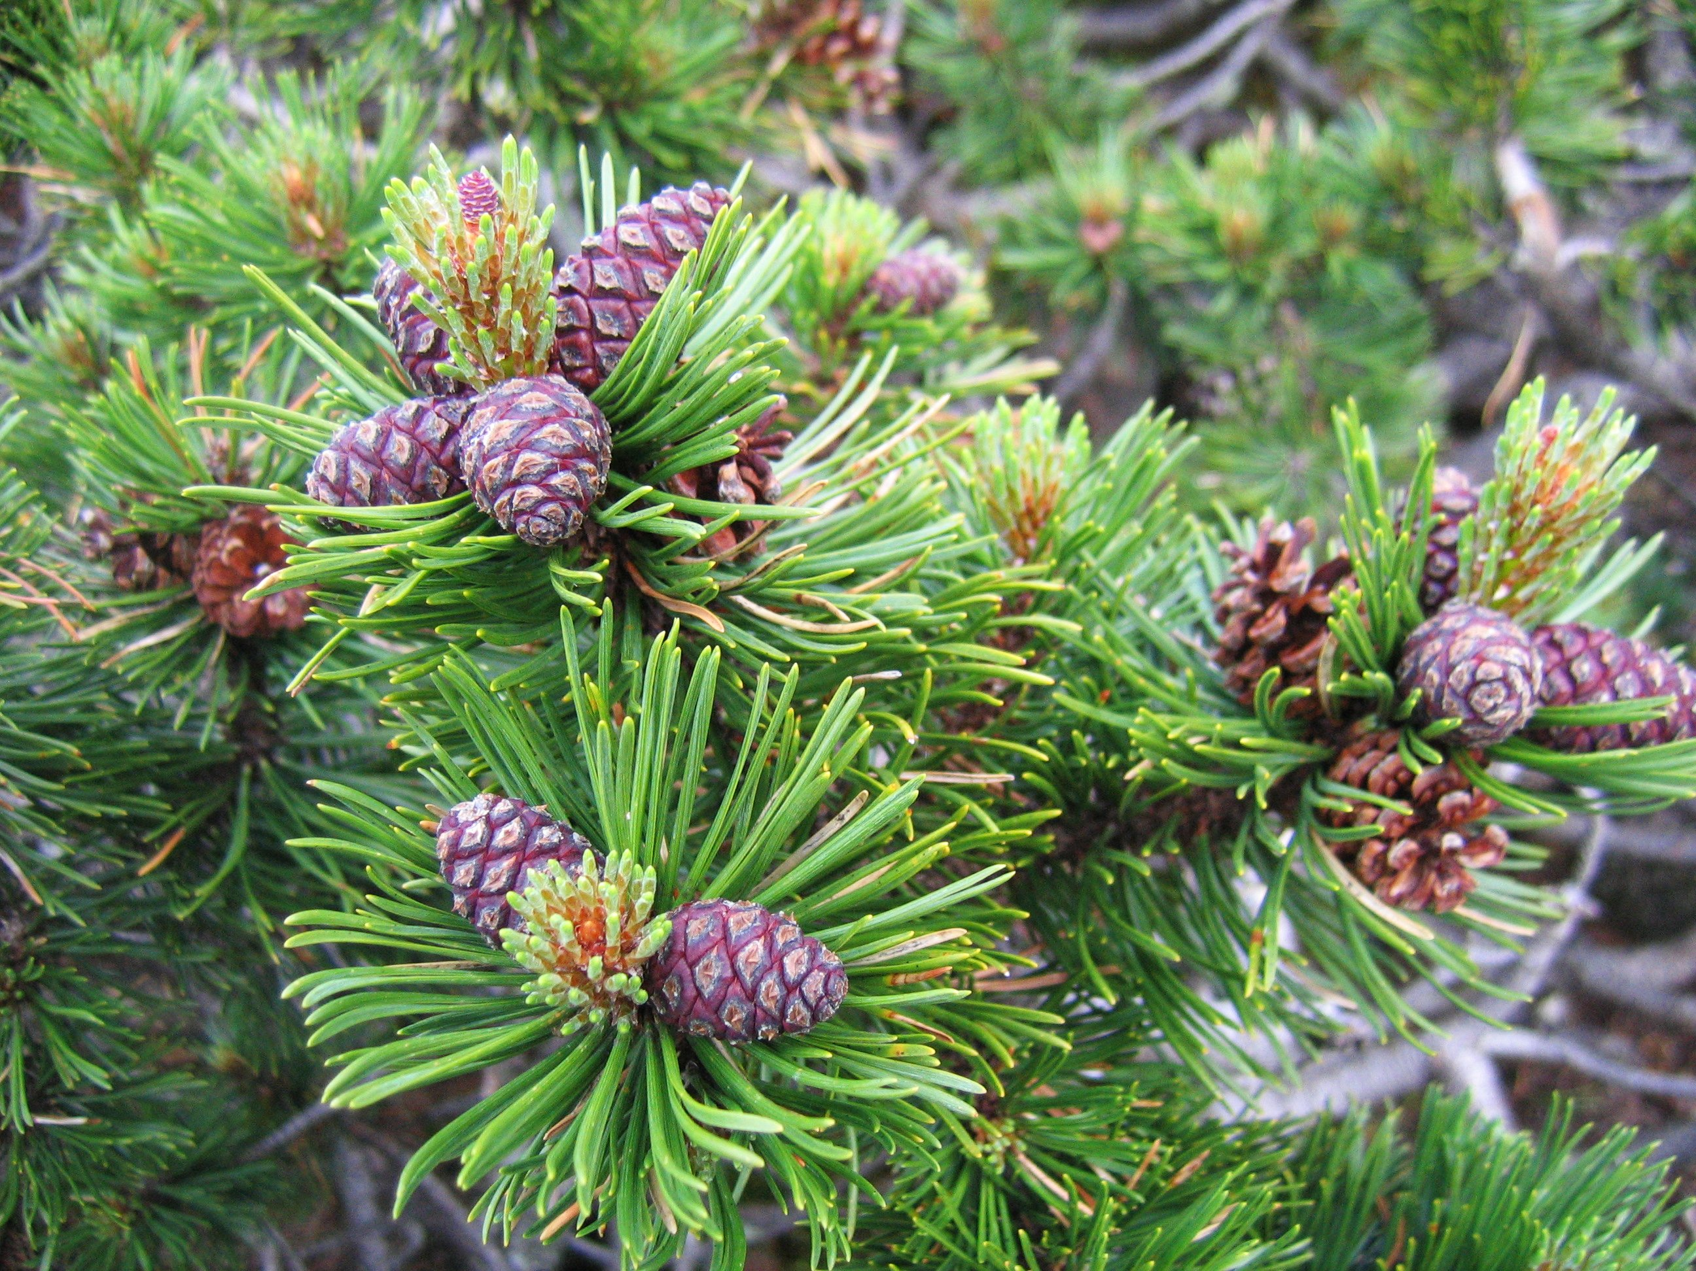
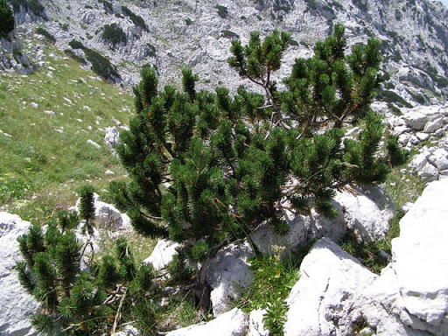
Flora Hrvatske: Dendroflora
Pinus mugo Turra – bor krivulj
Notes:
Bor krivulj je tipična planinska vrsta koja raste na najvišim dijelovima naših Dinarida i čini posljednju granicu šume u visinskom rasporedu vegetacije (engl. tree-line).
Zbog teških ekoloških (klimatskih) uvjeta, vrsta je patuljastog, grmolikog rasta i čini guste, neprohodne pojaseve.
U ovom tipu vegetacije kriju se brojne reliktne vrste vaskularne i mahovinske flore iz doba zadnjeg glacijala.
Zanimljivo je da ovaj tip šuma izostaje na našim južnijim planinama (Biokovo, Dinara,….).

Slide 18
bor krivulj je tipična planinska vrsta koja raste na najvišim dijelovima naših Dinarida i čini posljednju granicu šume u visinskom rasporedu vegetacije (engl. tree-line, timberline)
zbog teških ekoloških (klimatskih) uvjeta, vrsta je patuljastog, grmolikog rasta i čini guste, neprohodne pojaseve
u ovom tipu vegetacije kriju se brojne reliktne vrste vaskularne i mahovinske flore iz doba zadnjeg glacijala
ovaj tip šuma izostaje na našim južnijim planinama (Biokovo, Dinara,….)

Slide 19
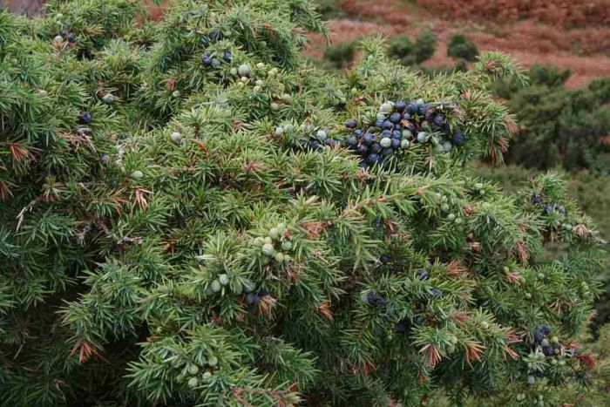
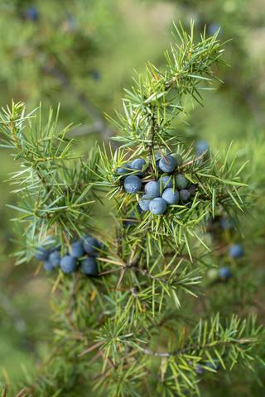
Flora Hrvatske: Dendroflora
Juniperus communis L. – obična borovica
Notes:
Obična borovica je grmolika vrsta kontinentalnih krajeva.
Plave „bobice” (nisu plod, jer se radi o golosjemenjači!) koriste se u različitim pripravcima, najpoznatije je alkoholno piće džin.

Slide 20
obična borovica je grmolika vrsta kontinentalnih krajeva
plave „bobice” (nisu plod, jer se radi o golosjemenjači!) koriste se u različitim pripravcima, najpoznatije je alkoholno piće džin

Slide 21
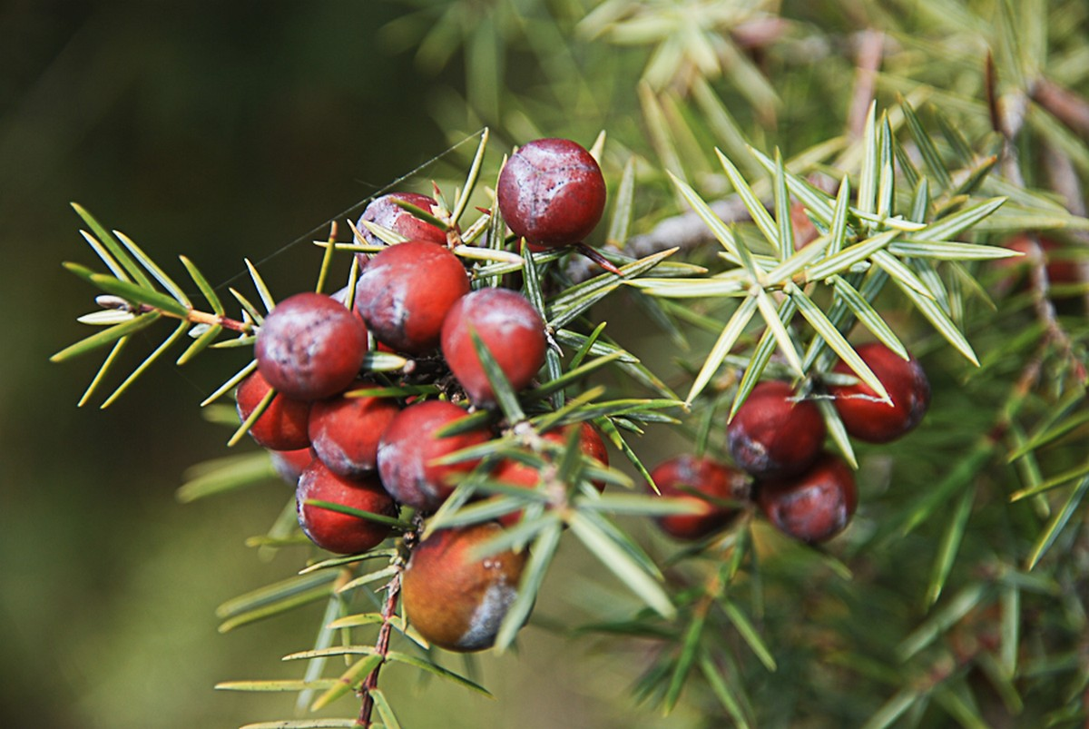
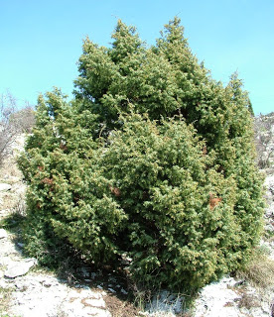
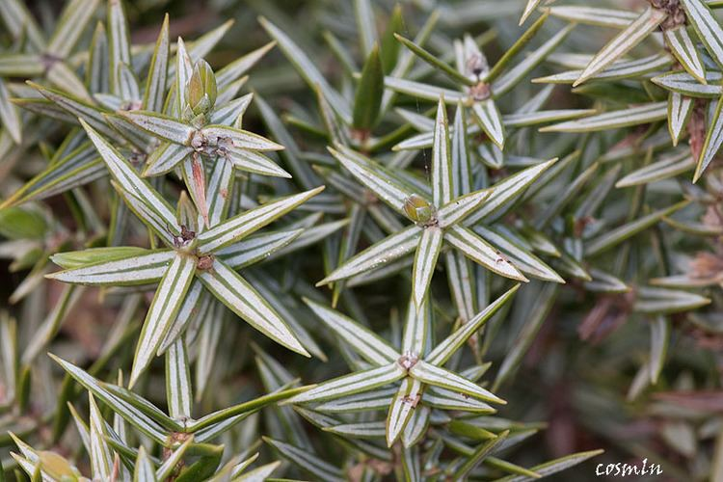
Flora Hrvatske: Dendroflora
Juniperus oxycedrus L. - šmrika
Notes:
Šmrika je vrsta borovice koja raste u submediteranu i gdje predstavlja najveći problem u zaraštavanju kamenjarskih travnjaka („dry rocky grasslands”).
U prošlosti je vrsta bila „pod kontrolom” ispašom koza i ovaca, prirodnim ili kontroliranim paljenjem travnjaka, ali i sječom pastira.

Slide 22
šmrika je vrsta borovice koja raste u submediteranu i gdje predstavlja najveći problem u zaraštavanju kamenjarskih travnjaka („dry rocky grasslands”)
u prošlosti je vrsta bila „pod kontrolom” ispašom koza i ovaca, prirodnim ili kontroliranim paljenjem travnjaka, ali i sječom pastira

Slide 23
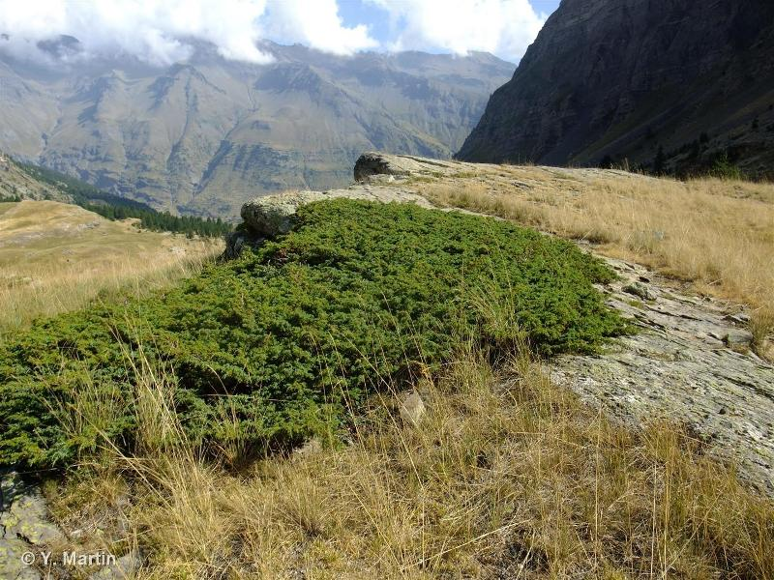
Flora Hrvatske: Dendroflora
Juniperus communis L. ssp. nana Syme (= Juniperus alpina Gray) – planinska borovica
Notes:
Planinska borovica je podvrsta koja raste na najvišim planinskim vrhuncima, pa je njen rast patuljast i puzajući.

Slide 24
planinska borovica je podvrsta koja raste na najvišim planinskim vrhuncima, pa je njen rast patuljast i puzajući
sastavni je dio rubova visokoplaninskih travnjaka, no uslijed izostanka ispaše, sudjeluje u prirodnoj sukcesiji

Slide 25
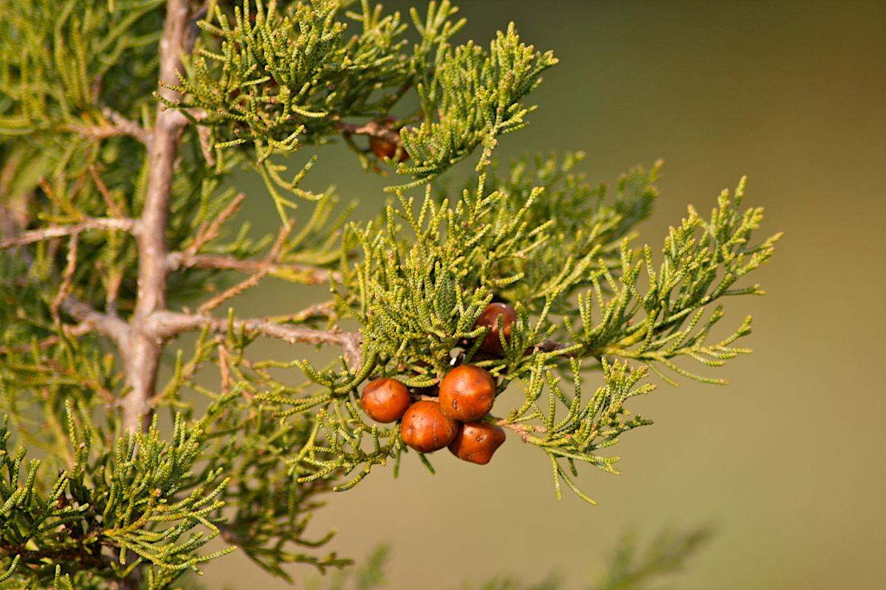
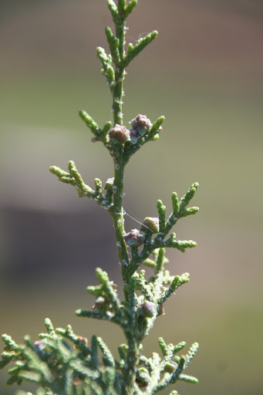
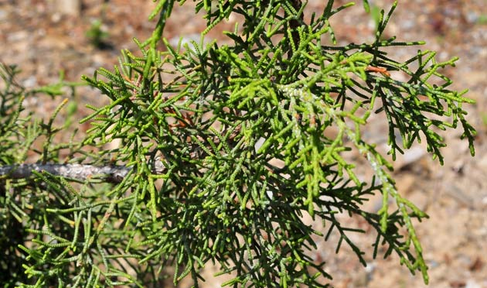
Flora Hrvatske: Dendroflora
Juniperus phoenicea L. - somina
Notes:
Somina je vrsta borovice koja raste u eumediteranu i sastavni je dio mediteranskih makija.
Za razliku od prethodnih vrsta koje imaju igličasto lišće, ova vrsta ima ljuskave nebodljikave listiće.

Slide 26
somina je vrsta borovice koja raste u eumediteranu i sastavni je dio mediteranskih makija
za razliku od prethodnih vrsta koje imaju igličasto lišće, ova vrsta ima ljuskave nebodljikave listiće

Slide 27
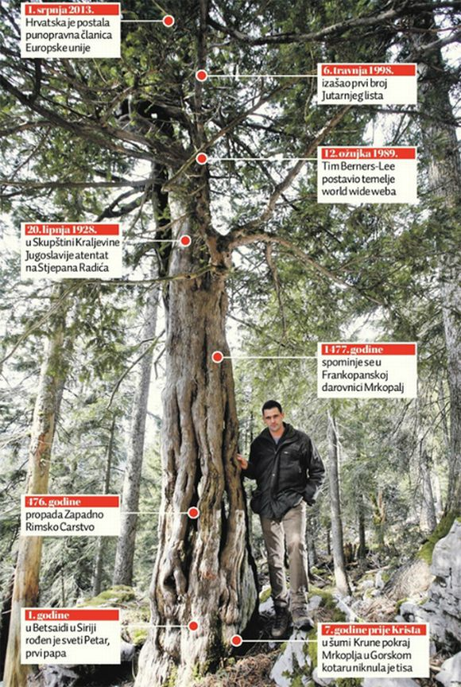
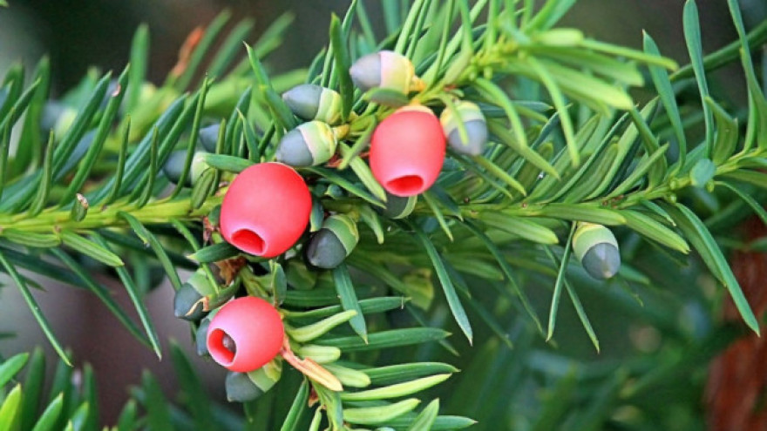
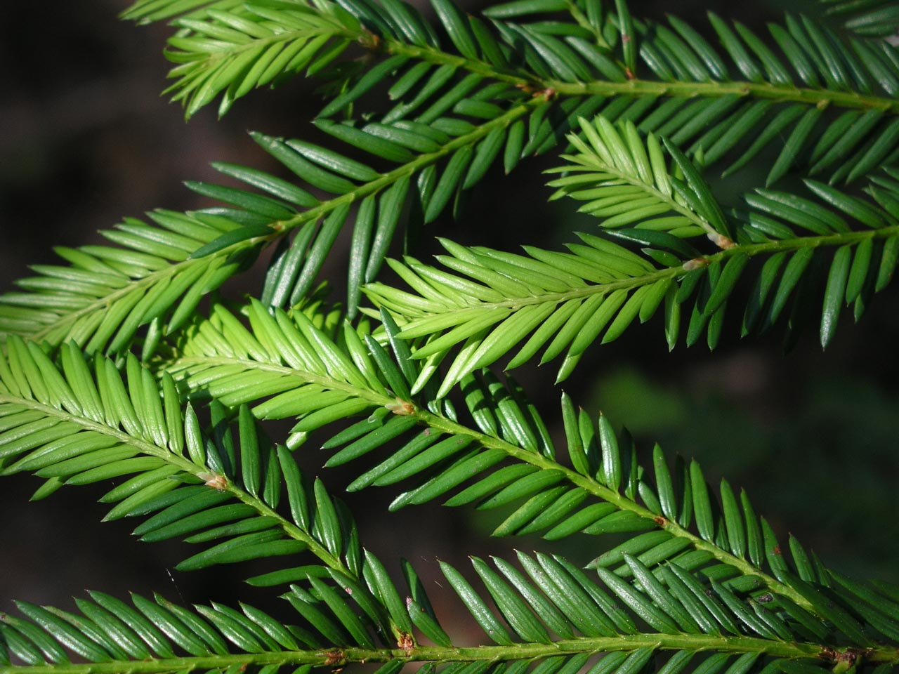
Flora Hrvatske: Dendroflora
Taxus baccata L. (VU) - tisa
Notes:
Tisa je osjetljiva (VU) i relativno rijetka reliktna drvenasta vrsta u flori Hrvatske (iako je u urbanoj hortikulturi jedna od češćih grmolikih vrsta).
Nigdje ne tvori šumske sastojine, nego dolazi kao pojedinačno stablo ili više njih u zonama mješovitih bukovo-jelovih šuma.
U Hrvatskoj je nalazimo na Medvednici, u Gorskom Kotaru i drugdje.
Njezina rijetkost je posljedica sječe i iskorištavanja drva, koje je u prošlosti bilo vrlo cijenjeno, pa postoji teorija da je rijetkost ove vrste u Europi posljedica izrade lukova i strijela u srednjem vijeku.

Slide 28
tisa je osjetljiva (VU) i relativno rijetka reliktna drvenasta vrsta u flori Hrvatske (iako je u urbanoj hortikulturi jedna od češćih grmolikih vrsta)
nigdje ne tvori šumske sastojine, nego dolazi kao pojedinačno stablo ili više njih u zonama mješovitih bukovo-jelovih šuma
u Hrvatskoj je nalazimo na Medvednici, u Gorskom Kotaru i drugdje
njezina rijetkost je posljedica sječe i iskorištavanja drva, koje je u prošlosti bilo vrlo cijenjeno, pa postoji teorija da je rijetkost ove vrste u Europi posljedica izrade lukova i strijela u srednjem vijeku

Slide 29
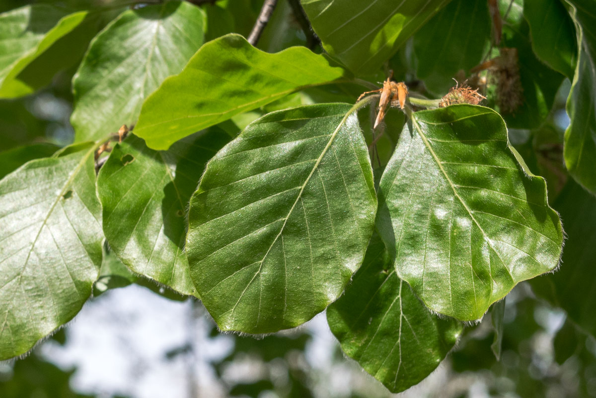
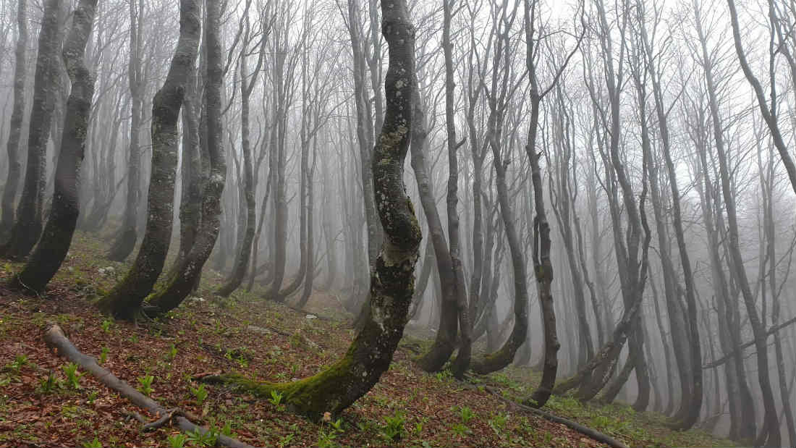
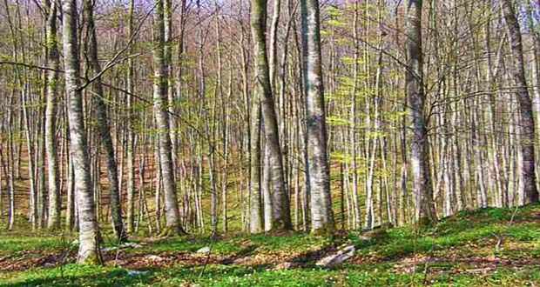
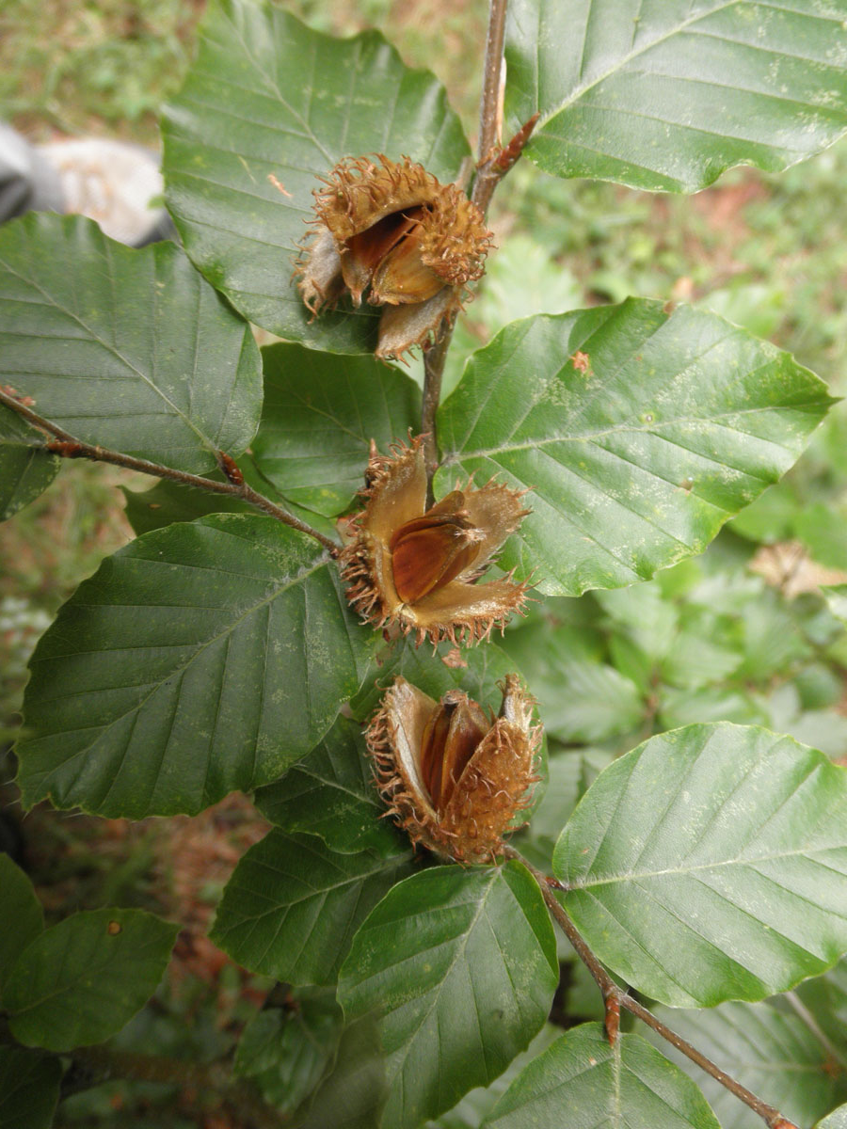
Flora Hrvatske: Dendroflora
Fagus sylvatica L. - bukva
Notes:
Bukva je površinski najrasprostranjenija vrsta drveća u Hrvatskoj.
Čini više šumskih zajednica, od primorskih šuma bukve, mezofilnih šuma bukve, mješovitih šuma bukve i jele, pa sve do pretplaninskih bukovih šuma i klekovine bukve.
Plodovi bukvice čine značajan udio u prehrani šumskih glodavaca te u hranidbenom lancu određuju veličinu njihovih populacija (slično i žirovi hrastova).

Slide 30
bukva je površinski najrasprostranjenija vrsta drveća u Hrvatskoj
čini više šumskih zajednica, od primorskih termofilnih šuma bukve, mezofilnih šuma bukve, mješovitih šuma bukve i jele, pa sve do pretplaninskih bukovih šuma i klekovine bukve
plodovi bukvice čine značajan udio u prehrani šumskih glodavaca te u hranidbenom lancu određuju veličinu njihovih populacija (slično i žirevi hrastova)

Slide 31
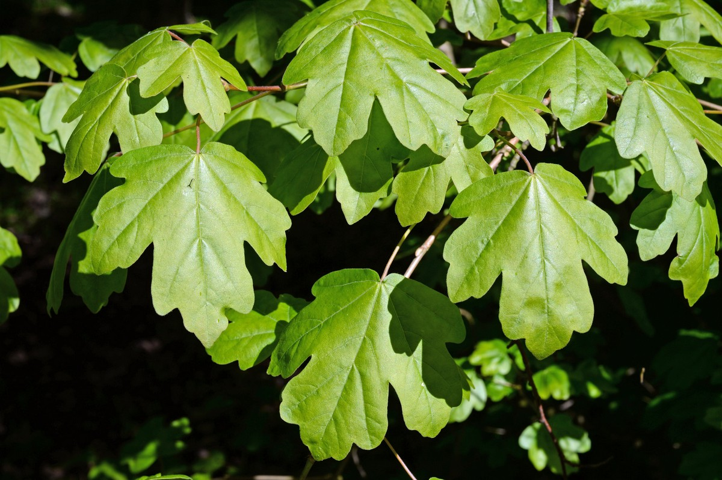
Flora Hrvatske: Dendroflora
Acer campestre L. - klen
Notes:
U Hrvatskoj je šest autohtonih vrsta javora.
Klen je česta vrsta šuma hrasta kitnjaka u brežuljkastom pojasu.

Slide 32
u Hrvatskoj je šest autohtonih vrsta javora
klen je česta vrsta šuma hrasta kitnjaka u brežuljkastom pojasu

Slide 33
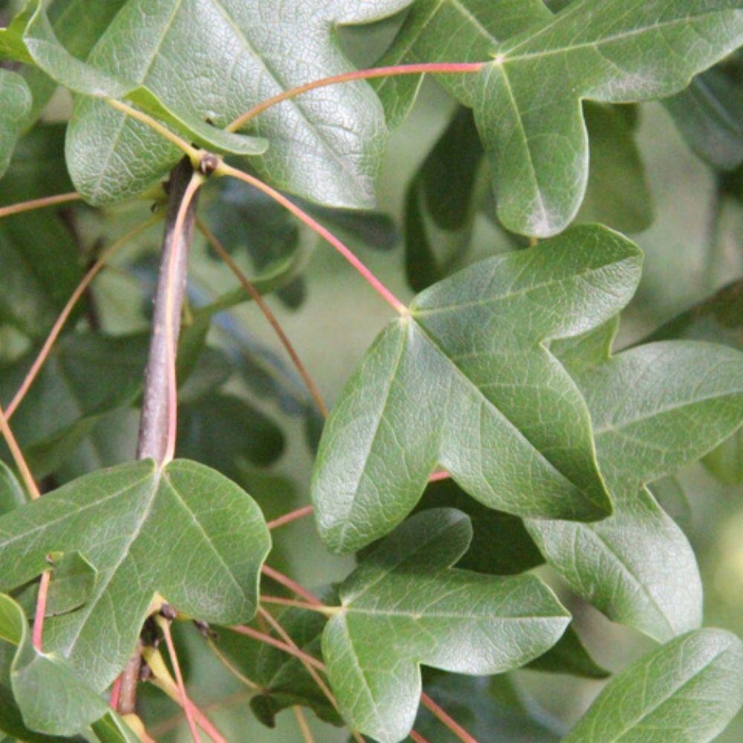
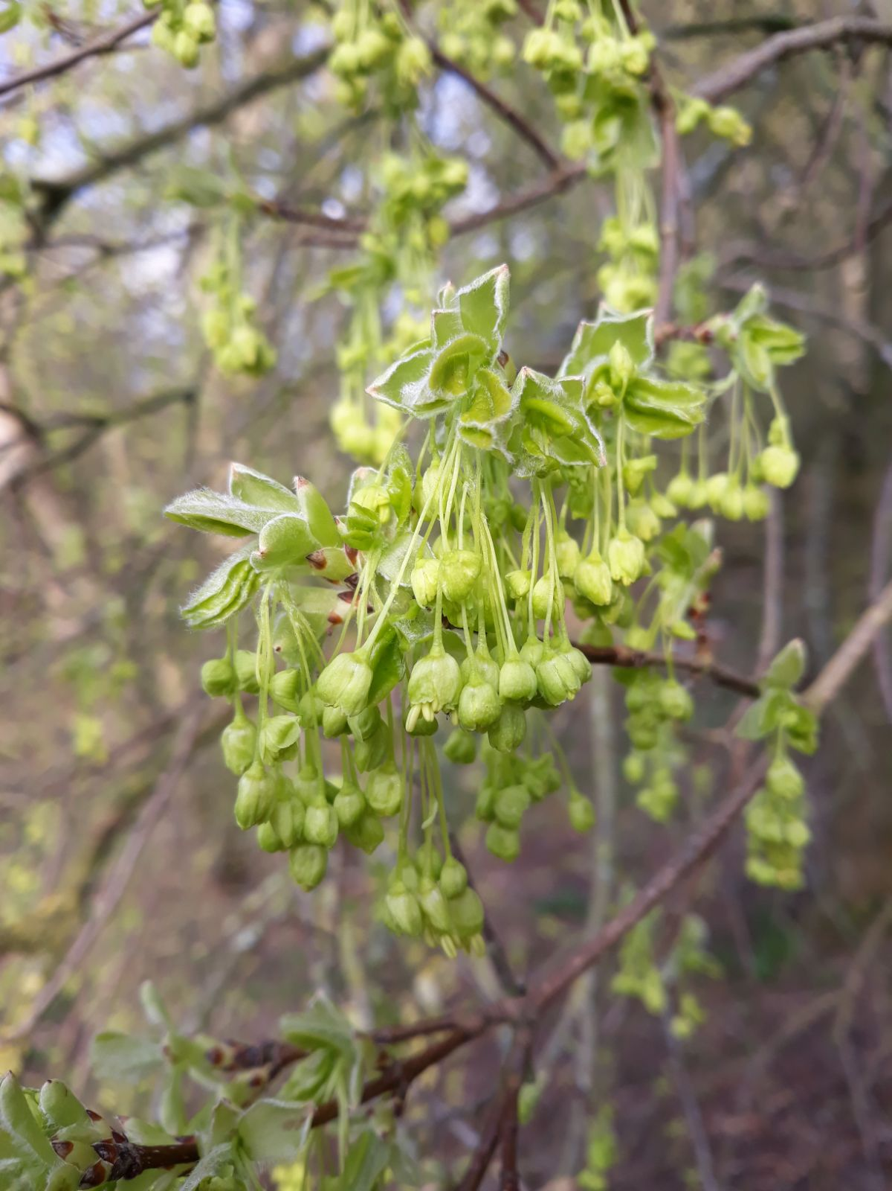
Flora Hrvatske: Dendroflora
Acer monspessulanum L. - maklen
Notes:
Maklen je submediteranska vrsta karakteristična za pojas medunčevih šuma. Ima malene, na tri dijela razdijeljene listove.

Slide 34
maklen je submediteranska vrsta karakteristična za pojas medunčevih šuma
ima malene, na tri dijela razdijeljene listove

Slide 35
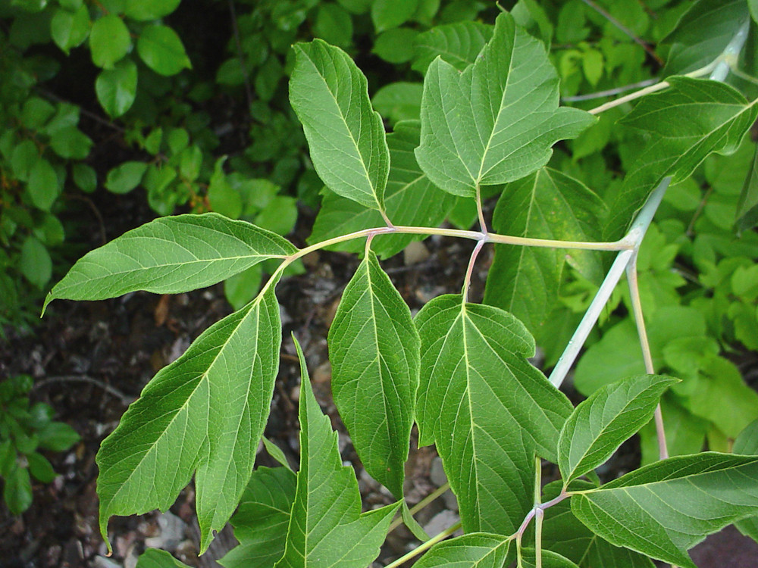
Flora Hrvatske: Dendroflora
Acer negundo L. - negundovac
Notes:
Negundovac je alohtona invazivna sjevernoamerička vrsta javora.
U Hrvatskoj je prvi put zabilježena početkom 20. st.

Slide 36
negundovac je alohtona invazivna sjevernoamerička vrsta javora
u Hrvatskoj je prvi put zabilježena početkom 20. st.

Slide 37
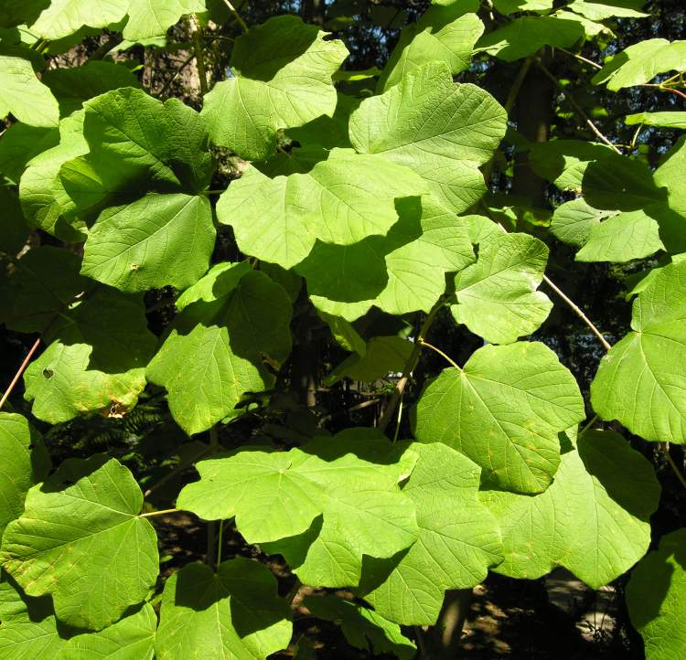
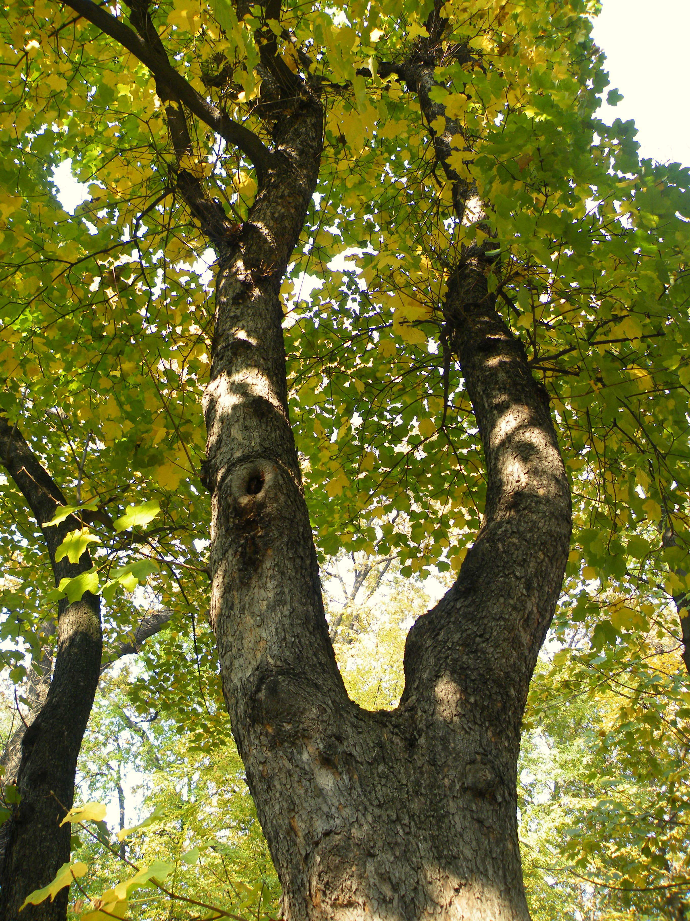
Flora Hrvatske: Dendroflora
Acer obtusatum Willd. – javor gluhač
Notes:
Javor gluhač karakteristična je vrsta termofilnih šuma crnog graba i primorskih bukovih šuma.
Od svih vrsta javora u Hrvatskoj, ovaj ima najmanje urezane listove.

Slide 38
javor gluhač karakteristična je vrsta termofilnih šuma crnog graba i primorskih bukovih šuma
od svih vrsta javora u Hrvatskoj, ovaj ima najmanje urezane listove

Slide 39
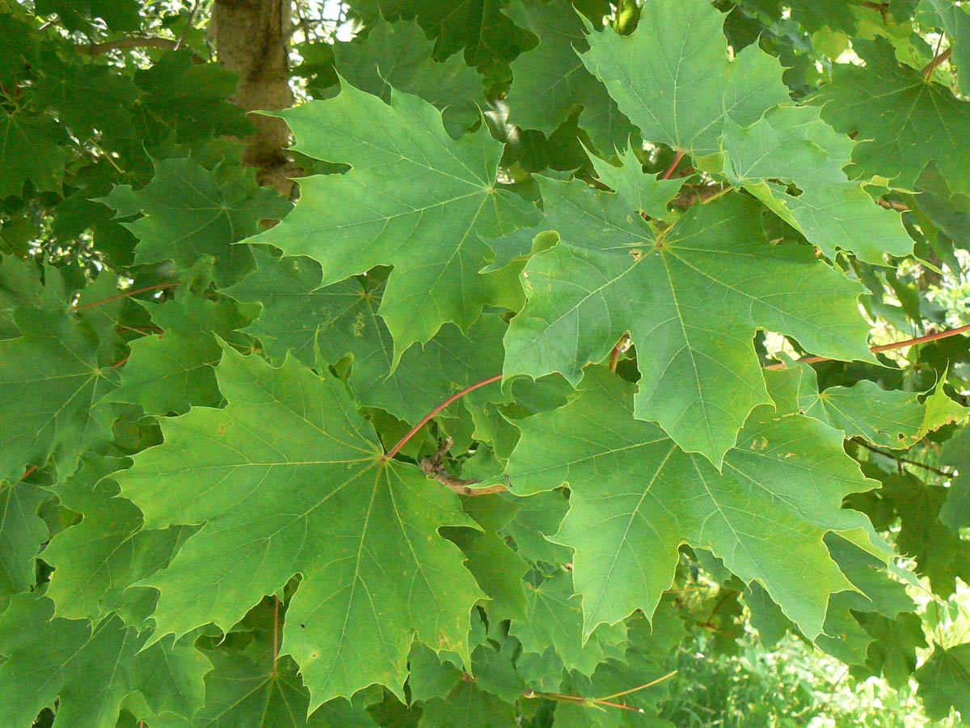
Flora Hrvatske: Dendroflora
Acer platanoides L. – javor mliječ
Notes:
Javor mliječ raste u širokom spektru kitnjakovih i bukovih šumskih zajednica.
Kako mu ime govori, oblik lista podsjeća na listove platane.

Slide 40
javor mliječ raste u širokom spektru kitnjakovih i bukovih šumskih zajednica
kako mu ime govori, oblik lista podsjeća na listove platane

Slide 41
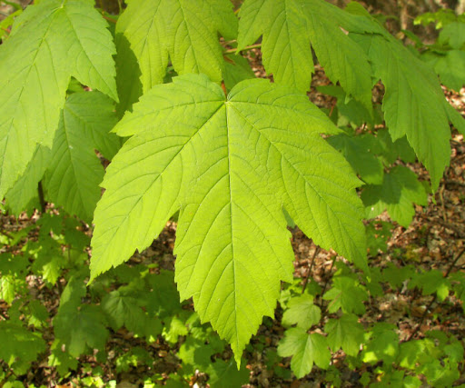
Flora Hrvatske: Dendroflora
Acer pseudoplatanus L. – gorski javor
Notes:
Slična mu je vrsta gorski javor, koji dolazi i u istim šumskim zajednicama.

Slide 42
slična mu je vrsta gorski javor, koji dolazi i u istim šumskim zajednicama

Slide 43
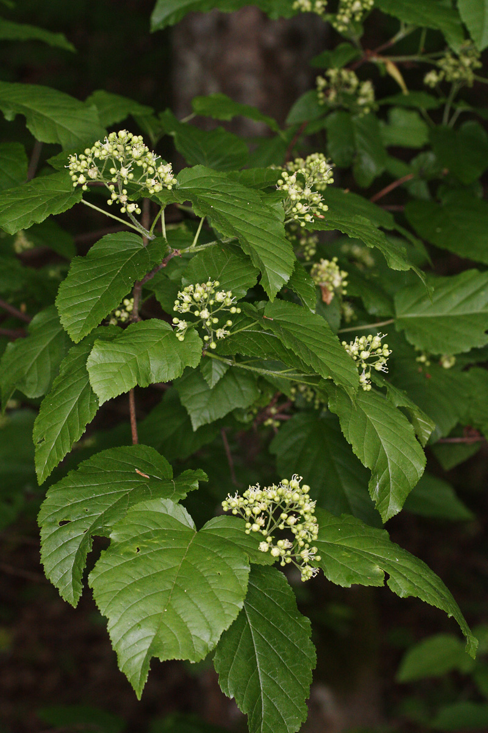
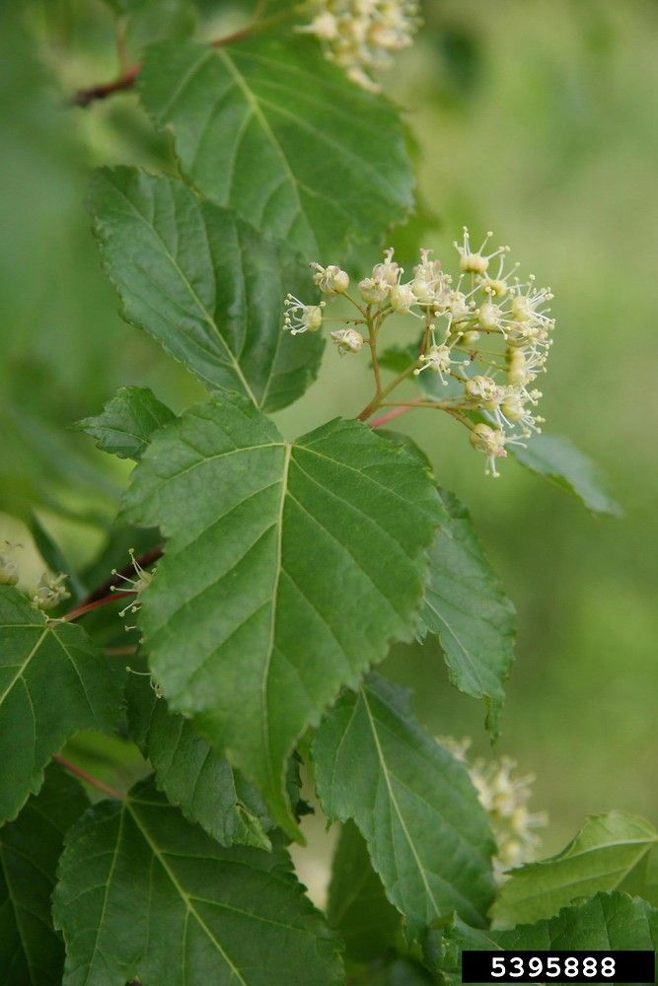
Flora Hrvatske: Dendroflora
Acer tataricum L. – javor žestilj
Notes:
Javor žestilj jedini u nas ima cjelovite, slabo urezane listove i karakterističan je za vlažne šume u Istočnoj Hrvatskoj.

Slide 44
javor žestilj jedini u nas ima cjelovite, slabo urezane listove i karakterističan je za vlažne šume u Istočnoj Hrvatskoj

Slide 45
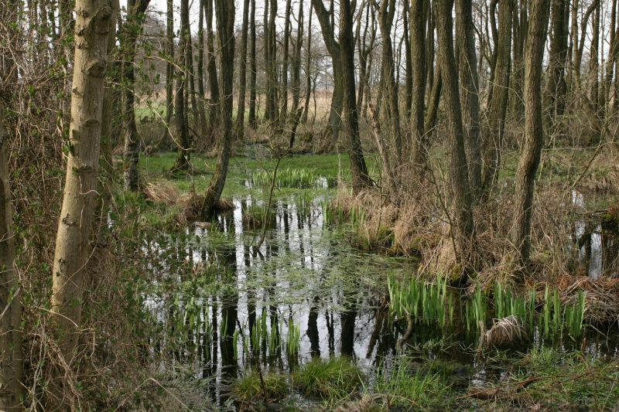
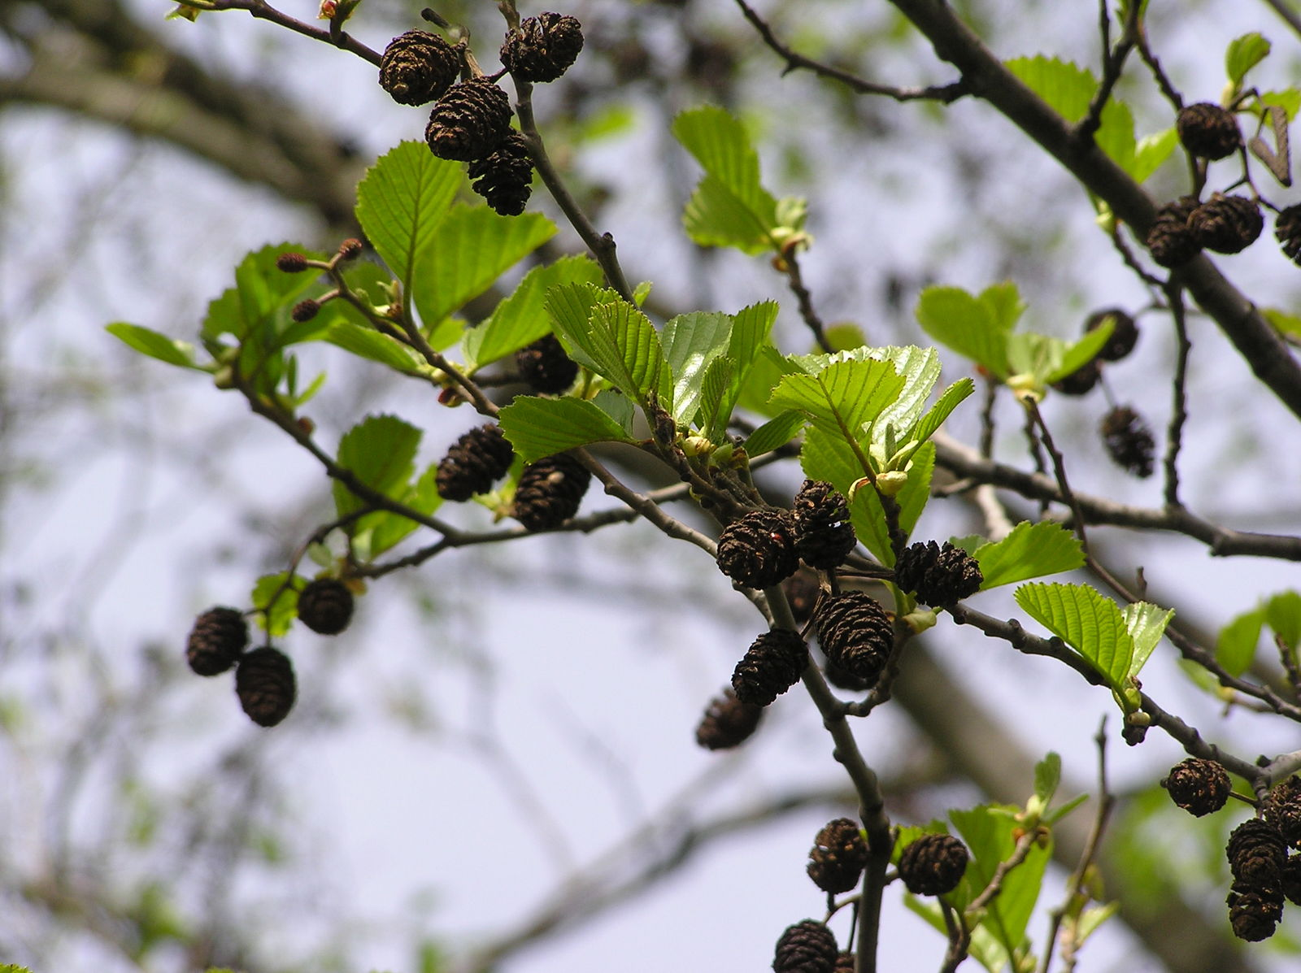
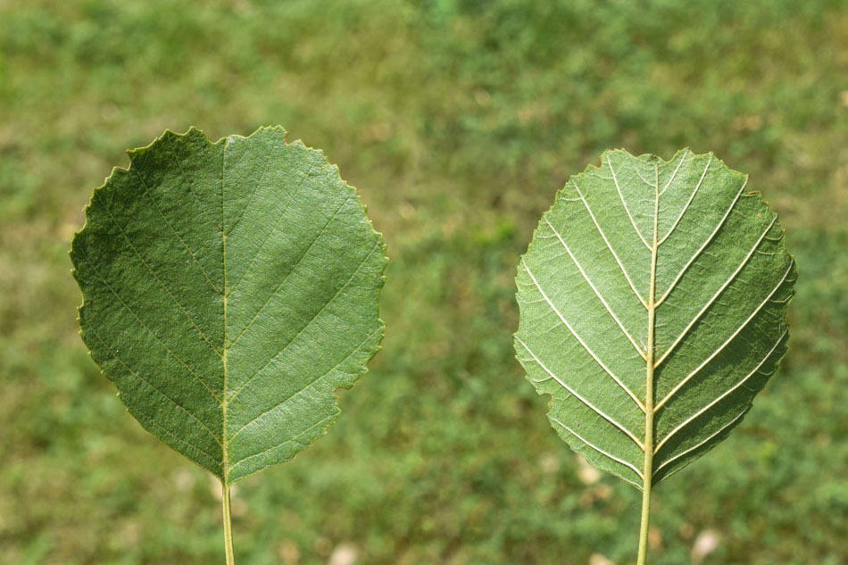
Flora Hrvatske: Dendroflora
Alnus glutinosa (L.) Gaertn. – crna joha
Notes:
Crna joha je tipična vrsta vlažnih, poplavnih područja u riječnim nizinama.
Podnosi dugotrajno vlažna i kisikom siromašna tla.
Osim crne johe, u Hrvatskoj rastu još dvije, ali rijetke vrste – bijela joha (Alnus incana) i zelena joha (Alnus viridis).

Slide 46
crna joha je tipična vrsta vlažnih, poplavnih područja u riječnim nizinama
podnosi dugotrajno vlažna i kisikom siromašna tla
osim crne johe, u Hrvatskoj rastu još dvije, obje rijetke vrste – bijela joha (Alnus incana) i zelena joha (Alnus viridis)

Slide 47
Flora Hrvatske: Dendroflora
Betula pendula Roth – obična breza
Notes:
Obična breza ne čini neki zaseban vegetacijski pojas, ali je česta u bukovim i kitnjakovim šumama.
Radi se o termofilnoj vrsti, pa obrasta šumske čistine, izvale ili rubove šuma, a često sudjeluje u sukcesiji acidofilnih travnjaka i bujadnica.

Slide 48
obična breza ne čini neki zaseban vegetacijski pojas, ali je česta u bukovim i kitnjakovim šumama
radi se o heliofilnoj vrsti, pa obrasta šumske čistine, izvale ili rubove šuma, a često sudjeluje u sukcesiji acidofilnih travnjaka i bujadnica

Slide 49
Flora Hrvatske: Dendroflora
Betula pubescens Ehrh. (CR) – cretna breza
Notes:
Cretna breza kod nas raste samo na dva nalazišta – veća populacija na cretu Đon Močvar i svega nekoliko stabala na lokalitetu Ludvić potok kod Samobora.
Od obične breze (B. pendula) se razlikuje prvenstveno po dlakavim listovima. Areal vrste je sjevernjački, kod nas je na južnom rubu rasprostranjenosti.

Slide 50
cretna breza kod nas raste samo na dva nalazišta – veća populacija na cretu Đon Močvar i svega nekoliko stabala na lokalitetu Ludvić potok kod Samobora
od obične breze (B. pendula) se razlikuje prvenstveno po dlakavim listovima
areal vrste je sjevernjački (borealni), kod nas je na južnom rubu rasprostranjenosti

Slide 51
Flora Hrvatske: Dendroflora
Carpinus betulus L. – obični grab
Notes:
Obični grab česta je vrsta naših kontinentalnih šuma.
Dominira u šumama lužnjaka i običnog graba u nizinskom, te šumama kitnjaka i običnog graba u brežuljkastom pojasu.

Slide 52
obični grab česta je vrsta naših kontinentalnih šuma
dominira u šumama lužnjaka i običnog graba u nizinskom, te šumama kitnjaka i običnog graba u brežuljkastom pojasu

Slide 53
Flora Hrvatske: Dendroflora
Carpinus orientalis Mill. – bijeli grab
Notes:
Bijeli grab je submediteranska vrsta karakteristična za brežuljkasti pojas u submediteranu (šume hrasta medunca).
Termofilniji je od crnog graba, pa dolazi na nižim nadmorskim visinama.

Slide 54
bijeli grab je submediteranska vrsta karakteristična za brežuljkasti pojas u submediteranu (šume hrasta medunca)
termofilniji je od crnog graba, pa dolazi na nižim nadmorskim visinama

Slide 55
Flora Hrvatske: Dendroflora
Ostrya carpinifolia Scop. – crni grab
Notes:
Crni grab je izdvojen u zaseban rod. Također dolazi u pojasu hrasta medunca, ali na višim nadmorskim visinama u odnosu na bijeli grab.
Na sjevernom Jadranu se spušta i do mora na mjestima pod velikim utjecajem bure. Raste i u ekstrazonalnim šumamam medunca i crnog graba na termofilnim položajima naših kontinetalnih planina (Medvendica, Žumberačko i Samoborsko gorje).

Slide 56
crni grab je izdvojen u zaseban rod
također dolazi u pojasu hrasta medunca, ali na višim nadmorskim visinama u odnosu na bijeli grab
na sjevernom Jadranu se spušta i do mora na mjestima pod velikim utjecajem bure
raste i u ekstrazonalnim šumamam medunca i crnog graba na termofilnim položajima naših kontinetalnih planina (Medvendica, Žumberačko i Samoborsko gorje)

Slide 57
Flora Hrvatske: Dendroflora
Quercus robur L. – hrast lužnjak
Notes:
Hrast lužnjak je karakteristična vrsta naših slavonskih nizinskih poplavnih šuma.
Stoljećima je korišten za drvnu masu, pa su velike površine ovih šuma iskrčene.
Najveći kompleks lužnjakovih šuma u Hrvatskoj, ali i u Europi je Spačvanski kompleks, koji je vezan i uz lužnjakove šume u Bosni i Srbiji.

Slide 58
hrast lužnjak je karakteristična vrsta naših slavonskih nizinskih poplavnih šuma
stoljećima je korišten za drvnu masu, pa su velike površine ovih šuma iskrčene
najveći kompleks lužnjakovih šuma u Hrvatskoj, ali i u Europi je Spačvanski kompleks, koji je vezan i uz lužnjakove šume u Bosni i Srbiji

Slide 59
Flora Hrvatske: Dendroflora
Quercus petraea (Matt.) Liebl. – hrast kitnjak
Notes:
Hrast kitnjak ne podnosi poplavnu vodu, pa raste na višim nadmorskim visinama, u brežuljkastom pojasu naše kontinentalne regije.
Ovisno o podlozi (kisela/bazična) i ekspoziciji (termofilna/mezofilna), razlikujemo više zajednica ove vrste.

Slide 60
hrast kitnjak ne podnosi poplavnu vodu, pa raste na višim nadmorskim visinama, u brežuljkastom pojasu naše kontinentalne regije
ovisno o podlozi (kisela/bazična) i ekspoziciji (termofilna/mezofilna), razlikujemo više šumskih zajednica s ovom vrstom

Slide 61
Flora Hrvatske: Dendroflora
Quercus pubescens Willd. – hrast medunac
Notes:
Hrast medunac je karakteristična vrsta termofilnih submediteranskih šuma.
Nažalost, većina ovih šuma je u prošlosti posječena, te su danas vrlo fragmentirane ili u obliku niskih ili viših šikara.
Iako je listopadna vrsta, suho lišće zadržava preko zime, sve do proljeća, a odbacuje ga tek netom prije izbijanja novih listova.

Slide 62
hrast medunac je karakteristična vrsta termofilnih submediteranskih šuma
nažalost, većina ovih šuma je u prošlosti posječena, te su danas vrlo fragmentirane ili u obliku niskih ili viših šikara
iako je listopadna vrsta, suho lišće zadržava preko zime, sve do proljeća, a odbacuje ga tek netom prije izbijanja novih listova

Slide 63
Flora Hrvatske: Dendroflora
Quercus cerris L. – hrast cer
Notes:
Hrast cer je vrlo sličan meduncu, ali ga razlikujemo po oštrije urezanim listovima (iako je to varijabilno, slika gore!), kupuli s nitastim nastavcima, te naličju listova sa zvjezdastim dlakama.

Slide 64
hrast cer je vrlo sličan meduncu, ali ga razlikujemo po oštrije urezanim listovima (iako je to varijabilno, slika gore!), kupuli s nitastim nastavcima, te naličju listova sa zvjezdastim dlakama

Slide 65
Flora Hrvatske: Dendroflora
Quercus ilex L. – hrast crnika
Notes:
Hrast crnika (kako ga zovu u sjevernom dijelu našeg primorja) ili hrast česvina/česmina (kako ga zovu na jugu) karateristična je vrsta naših eumediteranskih vazdazelenih šuma, koje predstavljakju klimazonalni tip šume. Zimzelena je vrsta heterofiličnih listova (donji i mlađi bodljasti, kao zaštita od herbivora, gornji i stariji bez bodlji).
Šume hrasta crnike su kod nas rijetke, jer su se višestoljetnim krčenjem zbog ogrijeva i otvaranja staništa za pašnjake, smanjile njihove površine.
Danas su najpoznatije šume crnike na otoku Rabu (Glavotok, Dundo, Kalifront, Košljun), Krku (Valbiska), Mljetu i dr.
Floristički su vrlo siromašne, jer imaju trajnu zasjenu, pa prizemni sloj gotovo izostaje, a dominiraju skiofilno grmlje i penjačice.

Slide 66
hrast crnika (kako ga zovu u sjevernom dijelu našeg primorja) ili hrast česvina/česmina (kako ga zovu na jugu) karateristična je vrsta naših eumediteranskih vazdazelenih šuma, koje predstavljaju klimazonalni tip šume. Zimzelena je vrsta heterofiličnih listova (donji i mlađi bodljasti, kao zaštita od herbivora, gornji i stariji bez bodlji).
šume hrasta crnike su kod nas rijetke, jer su se višestoljetnim krčenjem zbog ogrijeva i otvaranja staništa za pašnjake, smanjile njihove površine
danas su najpoznatije šume crnike na otoku Rabu (Glavotok, Dundo, Kalifront), Krku (Valbiska, Košljun), Mljetu i dr.
Floristički su vrlo siromašne, jer imaju trajnu zasjenu, pa prizemni sloj gotovo izostaje, a dominiraju skiofilno grmlje i penjačice

Slide 67
Flora Hrvatske: Dendroflora
Quercus coccifera L. – hrast oštrika
Notes:
Hrast oštrika vazdazelena je vrsta koja raste u obliku grmova.
Ima malene bodljikave listove i karakteristične kupole s kratkim nastavcima.
Kod nas raste samo u najjužnijim krajevima.

Slide 68
hrast oštrika vazdazelena je vrsta koja raste u obliku grmova
ima malene bodljikave listove i karakteristične kupole s kratkim nastavcima
kod nas raste samo u najjužnijim krajevima

Slide 69
Flora Hrvatske: Dendroflora
Castanea sativa Mill. – pitomi kesten
Notes:
Pitomi kesten je tipična acidofilna vrsta koja raste u brežuljkastom pojasu s hrastom kitnjakom.
Ponegdje dolazi i u primorju (otok Krk, Lovran,…).

Slide 70
pitomi kesten je tipična acidofilna vrsta koja raste u kontinentalnom brežuljkastom pojasu s hrastom kitnjakom
ponegdje dolazi i u primorju (otok Krk, Lovran,…)

Slide 71
Flora Hrvatske: Dendroflora
Populus alba L. – bijela topola
Notes:
Bijela topola raste u nizinskom pojasu, u neposrednoj blizini vode, uz same vodotoke, zajedno s crnom topolom.

Slide 72
bijela topola raste u nizinskom pojasu, u neposrednoj blizini vode, uz same vodotoke, zajedno s crnom topolom

Slide 73
Flora Hrvatske: Dendroflora
Populus nigra L. – crna topola

Slide 74
crna topola raste u nizinskom pojasu, u neposrednoj blizini vode, uz same vodotoke, zajedno s bijelom topolom

Slide 75
Flora Hrvatske: Dendroflora
Populus tremula L. – trepetljika, jasika
Notes:
Trepetljika ili jasika nije higrofilna vrsta kao što su bijela i crna topola, pa raste i izvan dohvata podzemnih voda.

Slide 76
trepetljika ili jasika nije higrofilna vrsta kao što su bijela i crna topola, pa raste i izvan dohvata podzemnih voda

Slide 77
Flora Hrvatske: Dendroflora
Salix alba L. – bijela vrba
Notes:
Bijela vrba čini šumske sastojine uz same vodotoke, na riječnim sprudovima i šljunčanim nanosima.
Za njeno klijanje je potreban period poplavljivanja, tako da kanaliziranje rijeka negativno utječe na životni ciklus ove vrste.

Slide 78
bijela vrba čini šumske sastojine uz same vodotoke, na riječnim sprudovima i šljunčanim nanosima
za njeno klijanje je potreban period poplavljivanja, tako da kanaliziranje rijeka negativno utječe na životni ciklus ove vrste

Slide 79
Flora Hrvatske: Dendroflora
Salix caprea L. – vrba iva
Notes:
Vrba iva raste u širokom spektru staništa, od poplavnih do planinskih.
Raspoznajemo ju, među ostalim, i po uškastim palistićima.

Slide 80
vrba iva raste u širokom spektru staništa, od poplavnih do planinskih
raspoznajemo ju, među ostalim, i po uškastim palistićima

Slide 81
Flora Hrvatske: Dendroflora
Salix appendiculata Vill. – velelisna vrba
Notes:
Velelisna vrba je planinska vrsta koja raste u pojasu klekovine bora krivulja.
Također ju nalazimo i u planinskim ponikvama, gdje zbog temperaturne inverzije, rastu na dnu ponikvi, tzv. snježnicama (engl. snow beds).
Vrsta niskog, grmolikog rasta.

Slide 82
velelisna vrba je planinska vrsta koja raste u pojasu klekovine bora krivulja
također ju nalazimo i u planinskim ponikvama, gdje zbog temperaturne inverzije, rastu na dnu ponikvi, tzv. snježnicama (engl. snow beds)
vrsta niskog, grmolikog rasta

Slide 83
Flora Hrvatske: Dendroflora
Salix repens L. – puzava vrba
Notes:
Puzava vrba je rijetka vrsta naše flore.
Kao što joj ime govori, ne radi se o drvolikoj vrsti, već o grmu koji često puzi (pogotovo podvrsta rosmarinifolius).
Raste na povremeno plavljenim kontinentalnim travnjacima (npr. u Pisarovini).

Slide 84
puzava vrba je rijetka vrsta naše flore
kao što joj ime govori, ne radi se o drvolikoj vrsti, već o grmu koji često puzi (pogotovo podvrsta rosmarinifolius)
raste na povremeno plavljenim kontinentalnim travnjacima (npr. u Pisarovini)

Slide 85
Flora Hrvatske: Dendroflora
Fraxinus angustifolia Vahl – poljski jasen
Notes:
Poljski jasen raste u poplavnim nizinskim šumama, zajedno s hrastom lužnjakom.
Od svih drvenastih vrsta najbolje podnosi dugotrajnu poplavu, te stoga raste na mikrostaništima gdje se voda najkasnije povlači.

Slide 86
poljski jasen raste u poplavnim nizinskim šumama, zajedno s hrastom lužnjakom
od svih drvenastih vrsta najbolje podnosi dugotrajnu poplavu, te stoga raste na mikrostaništima gdje se voda najkasnije povlači

Slide 87
Flora Hrvatske: Dendroflora
Fraxinus ornus L. – crni jasen
Notes:
Potpuno drugačiju ekologiju ima crni jasen. Radi se o termofilnoj, submediteranskoj vrsti, karakterističnoj za šume i šikare medunca i bijelog graba.
Za razliku od ostalih naših javora koji imaju anemofilne cvjetove, crni jasen se oprašuje kukcima, pa su njegovi cvatovi izrazito mirisni.

Slide 88
potpuno drugačiju ekologiju ima crni jasen. Radi se o termofilnoj, submediteranskoj vrsti, karakterističnoj za šume i šikare medunca i bijelog graba.
za razliku od ostalih naših javora koji imaju anemofilne cvjetove, crni jasen se oprašuje kukcima, pa su njegovi cvatovi izrazito mirisni

Slide 89
Flora Hrvatske: Dendroflora
Cornus mas L. - drijen
Notes:
Uz crni jasen u submediteranu često dolazi i drijen (dren, drinjula).
Cvate najranije od svih drvenastih vrsta, prije listanja, žutim cvjetovima.
Plodovi su izdužene koštunice, oporog okusa, i koriste se tradicionalno za kuhanje džemova i sirupa.

Slide 90
uz crni jasen u submediteranu često dolazi i drijen (dren, drinjula)
cvate najranije od svih drvenastih vrsta, prije listanja, žutim cvjetovima
plodovi su izdužene koštunice, oporog okusa, i koriste se tradicionalno za kuhanje džemova i sirupa

Slide 91
Flora Hrvatske: Dendroflora
Cornus sanguinea L. - svibovina
Notes:
Svibovina je iz istog roda, ali s bijelim cvjetovima sastavljenim u tanjurasti cvat, koji cvate istovremeno s listanjem.
Plodovi su crne okrugle otrovne koštunice.
Raste u kontinentalnim predjelima.

Slide 92
svibovina je iz istog roda, ali s bijelim cvjetovima sastavljenim u tanjurasti cvat, koji cvate istovremeno s listanjem
plodovi su crne okrugle otrovne koštunice
raste u kontinentalnim predjelima

Slide 93
Flora Hrvatske: Dendroflora
Ilex aquifolium L. (VU) - božikovina
Notes:
Božikovina kod nas raste (isto kao i tisa) uglavnom kao grm, iako ima potencijal izrasti i u visoko stablo.
Raste u raznim bukovim šumama, ali rijetko u gušćim sastojinama, češće kao pojedinačni primjerci.
Ugrožena je nezakonitom berbom grana i plodova za dekorativne svrhe.
Vrsta ima heterofiliju – dvojaki oblik listova (bodljikavi na nižim granama i bez bodlji na višim granama) kao prilagodba ne herbivore.

Slide 94
božikovina kod nas raste (isto kao i tisa) uglavnom kao grm, iako ima potencijal izrasti i u visoko stablo
raste u raznim bukovim šumama, ali rijetko u gušćim sastojinama, češće kao pojedinačni primjerci
ugrožena je nezakonitom berbom grana i plodova za dekorativne svrhe
vrsta ima heterofiliju – dvojaki oblik listova (bodljikavi na nižim granama i bez bodlji na višim granama) kao prilagodba ne herbivore

Slide 95
Flora Hrvatske: Dendroflora
Celtis australis L. – koprivić, košćela, ladonja, fafarikul
Notes:
Zanimljiva vrsta iz porodice brijestova (karakteristika porodice su asimetrične baze listova!).
U Istri se naziva ladonja, na Kvarneru koprivić, u Dalmaciji kostela ili košćela, a u Hercegovini fafarikul.
U primorju je jedna od češćih vrsta koja se sadi u drvoredima. Plodovi su jestivi i slatki.
Osim ove vrste, kod nas raste i vrlo rijetki turnefortov koprivić (Celtis tournefortii).

Slide 96
zanimljiva vrsta iz porodice brijestova (karakteristika porodice su asimetrične baze listova!)
u Istri se naziva ladonja, na Kvarneru koprivić, u Dalmaciji kostela ili košćela, a u Hercegovini fafarikul
u primorju je jedna od češćih vrsta koja se sadi u drvoredima. Plodovi su jestivi i slatki.
osim ove vrste, kod nas raste i vrlo rijetki turnefortov koprivić (Celtis tournefortii)

Slide 97
Flora Hrvatske: Dendroflora
Paliurus spina-christi Mill. - drača
Notes:
Drača je tipični submediteranski grm, bodljikavih grana, sitnih listića i cvjetova, te neobičnih tanjurastih plodova.
Cvjetovi su medonosni, te je drača važna pčelinja paša.
Vrsta predstavlja veliku prijetnju u zaraštavanju kamenjarskih pašnjaka, a njeno širenje je tradicionalno bilo održavano ispašom koza.

Slide 98
drača je tipični submediteranski grm, bodljikavih grana, sitnih listića i cvjetova, te neobičnih tanjurastih plodova
cvjetovi su medonosni, te je drača važna pčelinja paša
vrsta predstavlja veliku prijetnju u zaraštavanju kamenjarskih pašnjaka, a njeno širenje je tradicionalno bilo održavano ispašom koza

Slide 99
Flora Hrvatske: Dendroflora
Prunus mahaleb L. - rašeljka
Notes:
Još jedan submediteranski grm, iz roda Prunus, s najmanjim plodovima među našim vrstama ovog roda.
Plodovi su crne, gorke koštunice (s mnogo amigdalina), pa ju ljudi ne koriste, ali je važna hrana pticama.
U primorju se tradicionalno koristi kao podloga za kalemljenje (cijepljenje) trešanja i višanja.

Slide 100
još jedan submediteranski grm, iz roda Prunus, s najmanjim plodovima među našim vrstama ovog roda
plodovi su crne, gorke koštunice (s mnogo amigdalina), pa ju ljudi ne koriste u prehrani, ali je važna hrana pticama
u primorju se tradicionalno koristi kao podloga za kalemljenje (cijepljenje) trešanja i višanja

Slide 101
Flora Hrvatske: Dendroflora
Petteria ramentacea (Sieber) C. Presl - tilovina
Notes:
Endemična Petteria ramentacea osim kod nas, raste i u Hercegovini, Crnoj Gori i Albaniji, a u populacija u srednjoj i južnoj Dalmaciji su na sjeverozapadnom rubu areala vrste. Zanimljiva je, jer među drvećem i grmljem ima proporcionalno puno manje endema.

Slide 102
endemična Petteria ramentacea osim kod nas, raste i u Hercegovini, Crnoj Gori i Albaniji, a u populacija u srednjoj i južnoj Dalmaciji su na sjeverozapadnom rubu areala vrste

Slide 103
Flora Hrvatske: Dendroflora
Pistacia terebinthus L. - smrdljika
Notes:
Smrdljika je karakteristična vrsta u submediteranu.
Ima neparno peraste listove (završavaju vršnom liskom).
Ime joj dolazi od intenzivnog neugodnog mirisa grana, što se može iskoristiti za determinaciju vrste izvan vegetacijske sezone.

Slide 104
smrdljika je karakteristična vrsta u submediteranu
ima neparno peraste listove (završavaju vršnom liskom)
ime joj dolazi od intenzivnog neugodnog mirisa grana, što se može iskoristiti za determinaciju vrste izvan vegetacijske sezone

Slide 105
Flora Hrvatske: Dendroflora
Pistacia lentiscus L. - tršlja
Notes:
Tršlja pripada istom rodu, a dolazi u eumediteranu. Ima sitnije, parno peraste listove.
Sastavni je dio mediteranskih makija.

Slide 106
tršlja pripada istom rodu, a dolazi u eumediteranu
ima sitnije, parno peraste listove
sastavni je dio mediteranskih makija

Slide 107
Flora Hrvatske: Dendroflora
Phillyrea media L. - zelenika
Notes:
U mediteranskim makijama raste i zelenika, zimzeleni grm plavih plodova.

Slide 108
u mediteranskim makijama raste i zelenika, zimzeleni grm plavih plodova

Slide 109
Flora Hrvatske: Dendroflora
Myrtus communis L. - mirta
Notes:
Njima se pridružuje i mirta, koja ima male kožaste listove, koji su tipična prilagodba za sušne uvjete.
Sočni azurno plavi plodovi koriste se za pravljenje likera od mirte.

Slide 110
njima se pridružuje i mirta, koja ima male kožaste listove, koji su tipična prilagodba za sušne uvjete
sočni azurno plavi plodovi koriste se za pravljenje likera od mirte

Slide 111
Flora Hrvatske: Dendroflora
Viburnum tinus L. - lemprika
Notes:
U mediteranskim makijama raste i lemprika, koja također ima kožaste, ali i grubo dlakave listove.
Cvate tijekom zime u bogatim tanjurastim cvatovima.

Slide 112
u mediteranskim makijama raste i lemprika, koja također ima kožaste, ali i grubo dlakave listove
cvate tijekom zime u bogatim štitastim cvatovima, zbog čega je i česta u hortikulturi

Slide 113
Flora Hrvatske: Dendroflora
Erica arborea L. – velika crnjuša
Notes:
Velika crnjuša raste u mediteranskim makijama i garizima.
Makije su gušće formacije vazdazelenih šikara, dok su garizi termofilniji tip šikara, s više prizemnog rašća.

Slide 114
velika crnjuša raste u mediteranskim makijama i garizima
makije su gušće formacije vazdazelenih šikara, dok su garizi termofilniji tip šikara, s više prizemnog rašća

Slide 115
Flora Hrvatske: Dendroflora
Anthyllis barba-jovis L. (NT) – jupiterova brada
Notes:
Jupiterova brada (Anthyllis barba-jovis) je gotovo ugrožena grmolika vrsta.
Raste na strmim liticama (klifovima) na vanjskim obalama naših otoka od Dugog otoka do Dubrovačkog primorja.
Radi se o zapadnomediteranskoj vrsti, kojoj su hrvatske populacije na istočnom rubu areala.

Slide 116
jupiterova brada (Anthyllis barba-jovis) je gotovo ugrožena grmolika vrsta
raste na strmim liticama (klifovima) na vanjskim obalama naših otoka od Dugog otoka do Dubrovačkog primorja
radi se o zapadnomediteranskoj vrsti, kojoj su hrvatske populacije na istočnom rubu areala

Slide 117
Flora Hrvatske: Dendroflora
Laurus nobilis L. - lovor
Notes:
Iako se sadi kao kultivirana vrsta u vrtovima, lovor je autohtona vrsta naših crnikovih šuma.
Može izrasti u nekoliko desetaka metara visoka stabla širokih debala (npr. na Mljetu).
Češći je u crnikovim sastojinama na sjevernom Jadranu (Istra, Kvarner).

Slide 118
iako se sadi kao kultivirana vrsta u vrtovima, lovor je autohtona vrsta naših crnikovih šuma
može izrasti u nekoliko desetaka metara visoka stabla širokih debala (npr. na Mljetu)
češći je u crnikovim sastojinama na sjevernom Jadranu (Istra, Kvarner)

Slide 119
Flora Hrvatske: Dendroflora
Arbutus unedo L. - planika
Notes:
Planika je, kao i visoki vrijes, predstavnik porodice Ericaceae (usporedite oblik cvjetova!) i raste u mediteranskim makijama.
Ima karakteristične sjajne kožaste, po rubu nazubljene listove, te sočne plodove maginje, koji podsjećaju na jagode (engl. Strawberry tree).
Ima popucalu koru, za razliku od slične, ali izrazito rijetke vrste Arbutus andrachne (narodno ime: goli čovik), čija se crvena kora guli u velikim krpama (slika dolje desno).

Slide 120
planika je, kao i visoki vrijes, predstavnik porodice Ericaceae (usporedite oblik cvjetova!) i raste u mediteranskim makijama
ima karakteristične sjajne kožaste, po rubu nazubljene listove, te sočne plodove maginje, koji podsjećaju na jagode (engl. strawberry tree)
ima popucalu koru, za razliku od slične, ali izrazito rijetke vrste Arbutus andrachne (narodno ime: goli čovik), čija se crvena kora guli u velikim krpama (slika dolje desno)

Slide 121
Flora Hrvatske: Dendroflora
Ceratonia siliqua L. - rogač
Notes:
Rogač je drvenasta mahunarka, autohtona mediterasnka vrsta, koja kod nas raste u Dalmaciji, najviše na otocima, a ima i dugu tradiciju sadnje i uzgoja.
Dvodomna je biljka (razdvojena muška i ženska stabla) jednospolnih cvjetova (razdvojeni muški i ženski cvjetovi), a cvjetovi su sjedeći na granama (kauliflorija).
Plodovi (duge smeđe tvrde mahune) stoljećima se u Mediteranu koriste za pripremu brašna i sladila.

Slide 122
rogač je drvenasta mahunarka, autohtona mediteranska vrsta, koja kod nas raste u Dalmaciji, najviše na otocima, a ima i dugu tradiciju sadnje i uzgoja
dvodomna je biljka (razdvojena muška i ženska stabla) jednospolnih cvjetova (razdvojeni muški i ženski cvjetovi), a cvjetovi su sjedeći na granama (kauliflorija)
plodovi (duge smeđe tvrde mahune) stoljećima se u Mediteranu koriste za pripremu brašna i sladila

Slide 123
Flora Hrvatske: Dendroflora
Robinia pseudoacacia L. - bagrem
Notes:
Bagrem je vrlo česta invazivna vrsta u Hrvatskoj.
Raste na rubovima šuma i krčevinama, uglavnom u nizinskom, brdskom i brežuljkastom pojasu.
Vrsta je istodobno i korisna, jer je vrlo važna pčelinja paša.

Slide 124
bagrem je vrlo česta invazivna vrsta u Hrvatskoj
raste na rubovima šuma i krčevinama, uglavnom u nizinskom, brdskom i brežuljkastom pojasu
vrsta je istodobno i korisna, jer je vrlo važna pčelinja paša

Slide 125
Flora Hrvatske: Dendroflora
Ailanthus altissima (Mill.) Swingle - pajasen
Notes:
Pajasen je najinvazivnija vrsta u Hrvatskoj, vrlo otporna na mehaničko i kemijsko uklanjanje.
Zaraštava antropogeno utjecana područja u Mediteranu, a širi se sjemenkama, ali i agresivno podzemnim stabljikama i izbojcima.

Slide 126
pajasen je najinvazivnija vrsta u Hrvatskoj, vrlo otporna na mehaničko i kemijsko uklanjanje
zaraštava antropogeno utjecana područja u Mediteranu, a širi se sjemenkama, ali i agresivno podzemnim stabljikama i izbojcima

Slide 127
Flora Hrvatske: Dendroflora
Broussonetia papyrifera (L.) Vent.
- dudovac, smokovača
Notes:
Dudovac ili smokovača pripada porodici Moraceae (kao i autohtoni dud/murva - Morus alba i M. nigra, te smokva Ficus carica).
Listovi na istom stablu mogu biti od cjelovitih do duboko urezanih, nalik na smokvino lišće.
Vrsta se sadi(la) kao ukrasna u našem primorju, ali je danas često izbjegla iz vrtova i lokalno postaje invazivna na antropogenim staništima.

Slide 128
dudovac ili smokovača pripada porodici Moraceae (kao i autohtoni dud/murva - Morus alba i M. nigra, te smokva Ficus carica)
listovi na istom stablu mogu biti od cjelovitih do duboko urezanih, nalik na smokvino lišće
Vrsta se sadi(la) kao ukrasna u našem primorju, ali je danas često pobjegla iz vrtova i lokalno postaje invazivna na antropogenim staništima

Slide 129
Flora Hrvatske: Dendroflora
Amorpha fruticosa L. - amorfa
Notes:
Amorfa je uglavnom ograničena na kontinentalnu Hrvatsku (ima tek nešto nalaza uz dalmatinske vodotokove).
Karakteristično su joj stanište rubovi vodotokova i poplavne nizine velikih rijeka.
Isto kao i bagrem, korisna je pčelinja paša.
U Parku prirode Lonjsko polje vrsta je izrazito invazivna na poplavnim travnjacima koji su nekada bili intenzivno pašeni, a sada zaraštavaju.

Slide 130
amorfa je uglavnom ograničena na kontinentalnu Hrvatsku (ima tek nešto nalaza uz dalmatinske vodotokove)
karakteristično su joj stanište rubovi vodotokova i poplavne nizine velikih rijeka
isto kao i bagrem, korisna je pčelinja paša
u Parku prirode Lonjsko polje vrsta je izrazito invazivna na poplavnim travnjacima koji su nekada bili intenzivno pašeni, a sada zaraštavaju

